Slide 1
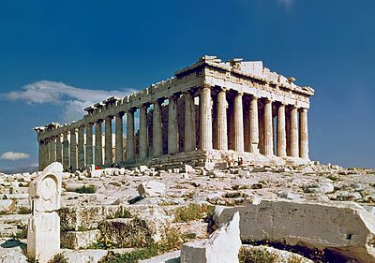
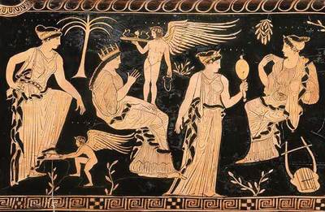
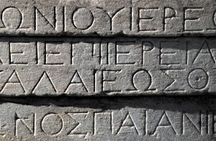
Luke Title Slide
ลูกา
ดร.ริก กริฟฟิท• สิงคโปร ไบเบิ้ล คอลเลจ • ไบเบิ้ลสตัดดีดาวน์โหลด ดอท โออาร์จี

Slide 2
คำสำคัญ
93
ฤทธิอำนาจ 1
ลูกา

Slide 3
ข้อพระธรรมสำคัญ
93
"เพราะ​ว่า​บุตร​มนุษย์​มา​เพื่อ​จะ​แสวง​หา​และ​ช่วย​ผู้​ที่​หลง​หาย​ไป​นั้น​ให้​รอด"
(ลูกา 19:10).
ลูกา

Slide 4
บทสรุปและการนำไปใช้
ลูกา
93
ข้อความสรุป
ลูกาเผยให้เห็นถึง ฤทธิอำนาจ ของพระเยซูผ่านทางคำบัญชาจากสวรรค์
จาการที่ชาวยิวปฏิเสธพระเยซูเป็นพระเมสสิ-ยาห์จนถึงคนต่างชาติรับความรอดผ่านทางความเชื่อโดยการยืนยันว่าพระเยซูเป็นพระผู้ช่วยให้รอดของทั้งคนยิวและคนต่างชาติ

Slide 5

ข้อความสรุปของลูกา
27a
ความเข้าใจเกี่ยวกับ “สวรรค์” และ “แผ่นดินของพระเจ้า” ในลูกาปรากฏอย่างน้อย 42 ครั้ง (เช่น 1:33; 4:43; 6:20; 7:28; 8:1, 10; 9:2, 11, 27, 60, 62; 10:9, 11; 11:2, 17, 18, 20; 12:31, 32; 13:18, 20, 28, 29; 14:15; 16:16; 17:20a, 20b, 21; 18:16, 17, 24, 25, 29; 19:11; 21:10, 31; 22:16, 18, 29, 30, 23:42, 51).

Slide 6

พันธสัญญาในลูกา
27a
พระเยซูมากระทำให้พันธสัญญาที่พระเจ้ามีกบัดาวิดและอับราฮัมสำเร็จ (บทที่ 1:54-55, 69, 72-73). พันธสัญญาใหม่ปรากฏ 1 ครั้งใน (22:20) ที่ถ้วยแห่งพันธสัญญาได้การทำให้สัญญาในการอภัยนั้นสำเร็จในเยเรมีย์ 31:34.

Slide 7

การทรงไถ่ในพระธรรมลูกา
27a
ลูกาได้เน้นย้ำในเรื่องการที่พระเยซูลงมาไถ่มนุษย์และมักจะอ้างอิงจากพระธรรมอิสยาห์ 53 และ 40–66 (22:37; 24:27, 44, 46). พระองค์คือพระผู้ช่วยให้รอดของผู้เชื่อชาวยิวและชาวต่างชาติ ดังนั้นพระเยซูคือผู้จ่ายค่าไถ่จากความบาปให้มวลมนุษยชาติ

Slide 8

พระเยซูในพระธรรมลูกา
(คำทำนายถึงพระเมสิยาห์)
27a
พระเยซูเป็นมนุษย์เพราะพระองค์เป็นเชื้อสายของอาดัม (3:37) พระเยซูเป็นมนุษย์สมบูรณ์แบบ.
พระเยซูลงมาเพื่อจะเติมเต็มหน้าที่ของ “บุตรมนุษย์”—คำที่ใช้ในดาเนียล 7:13-14 สำหรับพระเมสิยาห์ที่จะนำแผ่นดินของพระเจ้ามาสู่มนุษย์

Slide 9
แผนผังพระธรรมลูกา
93
พระผู้ช่วยให้รอดของโลกผู้มีฤทธิอำนาจและทำการ
ขยายแผ่นดินของพระเจ้า
เพื่อหาผู้ที่หลงหาย
เพื่อช่วยผู้ที่หลงหาย
บทนำ
พันธกิจ
มุ่งมั่น
สรุป
1:1–4:13
4:14–21:38
22–23
24
ที่มา
1:1-4
ประสูติ
1:5–
2:52
เตรียมตัว
3:1–
4:13
กาลิลี
4:14–
9:50
เสด็จ
9:51–
19:27
ปฏิเสธ
19:28–
21:38
กลางคืน
22:1–
23:25
ตรึงกางเขน
23:26-56
ฟื้นคืนพระชนม์
24:1-44
พระบัญชา
24:45-53

Slide 10
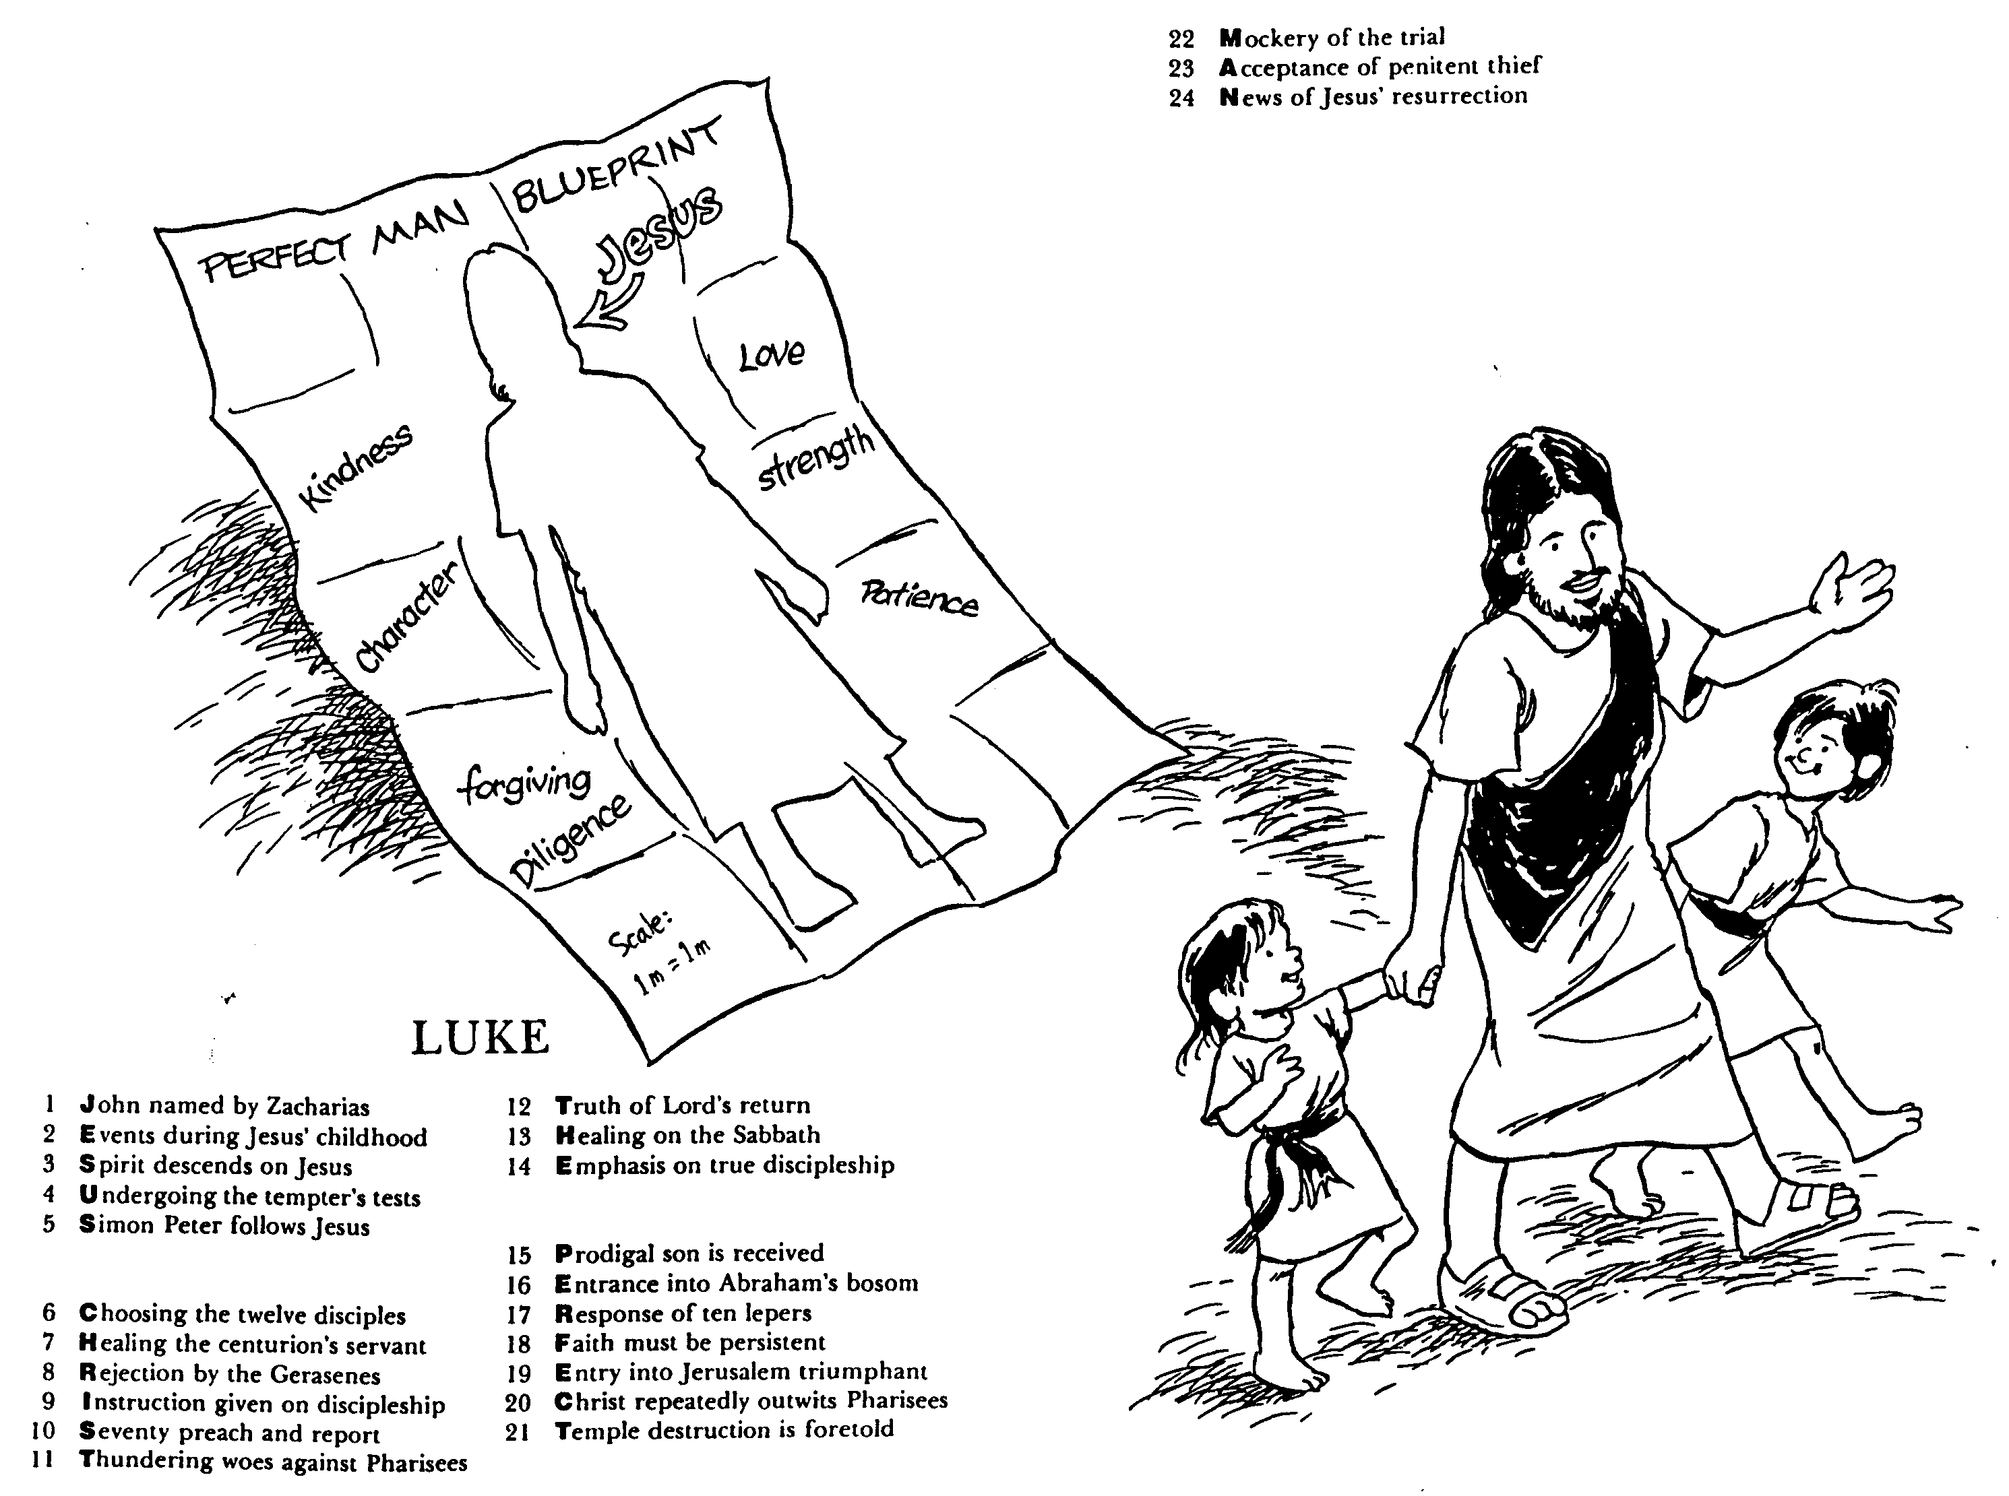
“มนุษย์สมบูรณ์แบบ"
แบรี่ ฮัดเดิ้ลสตัน, เดอะอาร์คอสติกไบเบิ้ล

Slide 11
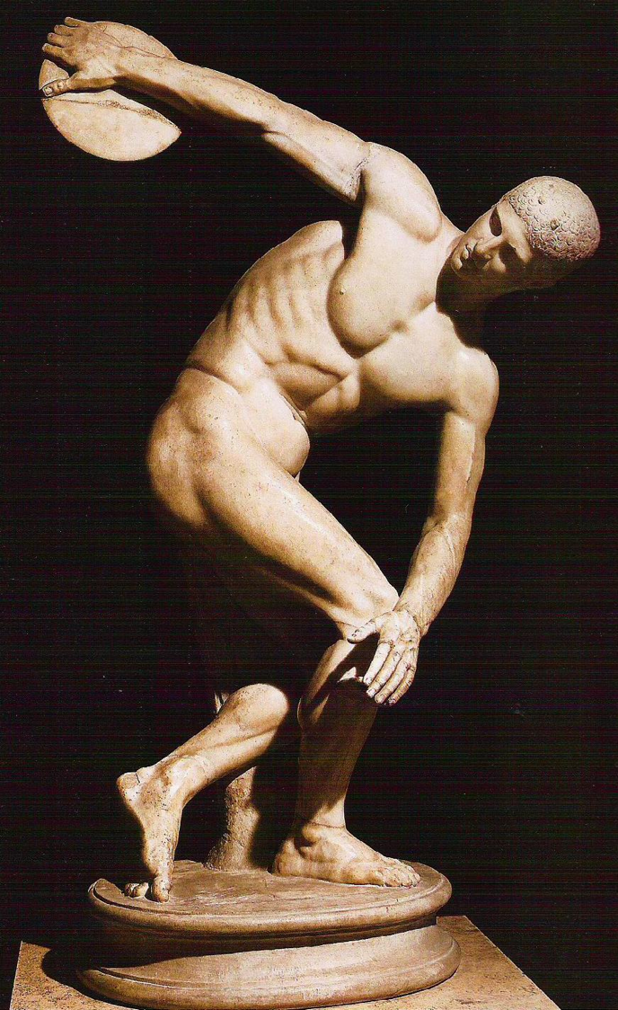
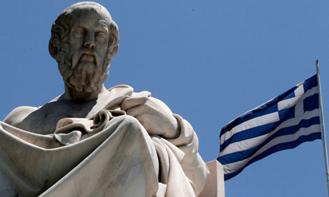
“มนุษย์สมบูรณ์แบบ“ ในความคิดของชาวกรีก

Slide 12

Men aren't perfect either
เฝ้ารอ…
ผู้ชายที่สมบูรณ์แบบ.

Slide 13
พระเยซูคือมนุษย์ที่สมบูรณ์แบบ!
PELAN SEORANG LELAKI SEMPURNA
Yesus
Kasih
Baik Hati
Kekuatan
Karakter
Sabar
Ampun
Rajin
Skala
ลูกา

Slide 14

Give Thanks 1/4
ขอบพระคุณด้วยใจโมทนา
ขอบพระคุณแด่องค์บริสุทธิ์
ขอบพระคุณเพราะพระองค์ประทาน
พระเยซู พระบุตร
(x2)

Slide 15
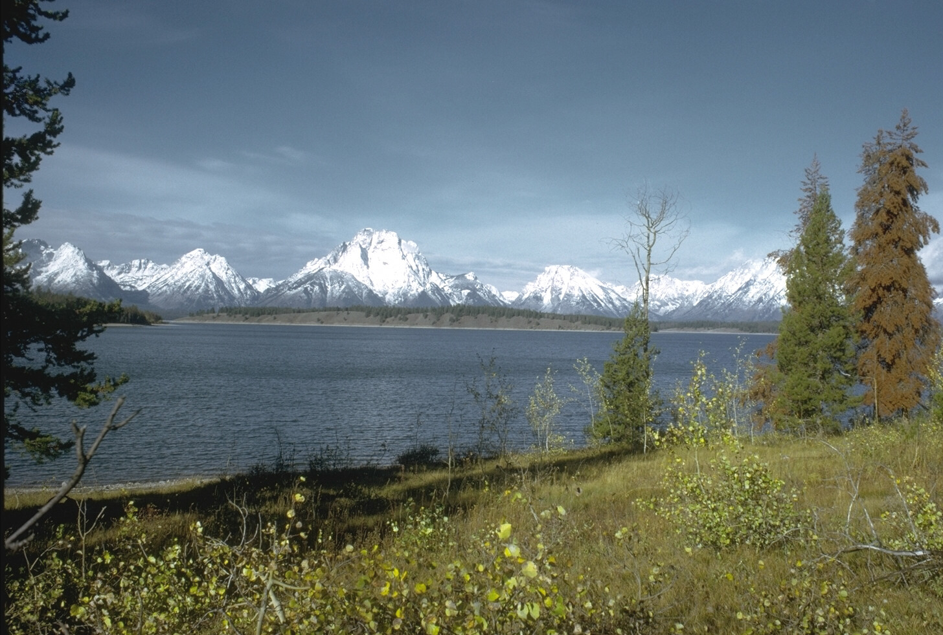
Give Thanks 2/4
เดี๋ยวนี้ ให้ผู้อ่อนแอกลับเป็นเข้าแข็ง
ให้ผู้ขัดสนกลับเป็นมั่งมี
เพราะพระองค์ทรง ประทานสิ่งดี
เพื่อเรา
(x2)

Slide 16

Give Thanks 3/4
ขอบพระคุณ ด้วยใจกตัญญู
ขอบพระคุณแด่องค์บริสุทธิ์
ขอบพระคุณเพราะพระองค์ประทาน
พระเยซู พระบุตร
(x2)

Slide 17
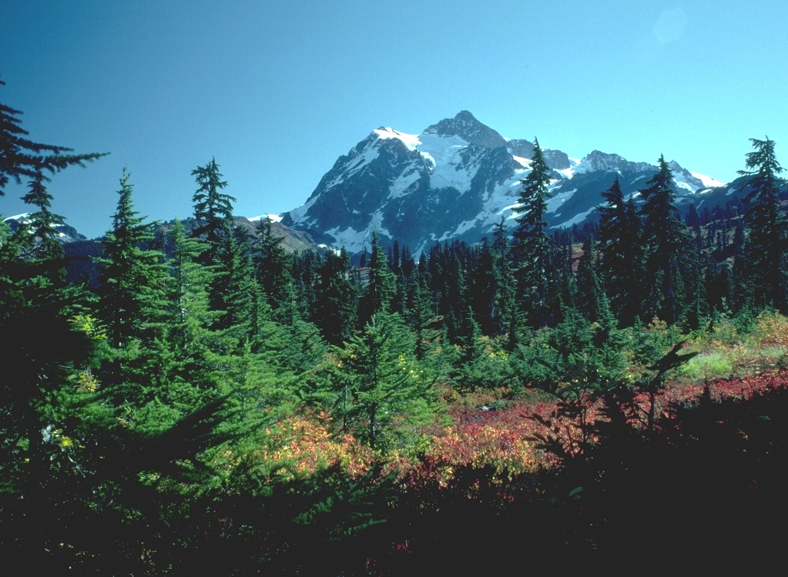
Give Thanks 4/4
เดี๋ยวนี้ ให้ผู้อ่อนแอกลับเป็นเข้าแข็ง
ให้ผู้ขัดสนกลับเป็นมั่งมี
เพราะพระองค์ทรง ประทานสิ่งดี
เพื่อเรา
(x2)
ขอบพระคุณ ขอบพระคุณ

Slide 18
อภิปราย…
ชอบอะไรมากที่สุดในการเรียนสัปดาห์นี้?
มีอะไรที่เพื่อนในกลุ่มพอจะช่วยคุณได้บ้าง?
ทำตารางสรุป หน้า 29 ให้เสร็จ.
  ต้นทาง: สถานที่เขียน
  ปลายทาง: เขียนไปที่ใด
  หัวข้อ: คำถามที่ถูกถาม
  ส่วนเติมเต็ม: ตอบคำถามที่ถาม

Slide 19
มัทธิว:
พระกิตติคุณ
แห่งคำเทศนา
บทนำ: การเกิด, ชีวิตตอนต้น, บัติสมา, การทดลอง
1:1-4:11
การบรรยายเรื่อง 4:12-25 | คำเทศนา 5:1-7:29
การบรรยายเรื่อง 8:1-9:38 | คำเทศนา 10:1-11:1
การบรรยายเรื่อง 11:2-12:50 | คำเทศนา 13:1-53
การบรรยายเรื่อง 13:54-17:27 | คำเทศนา 18:1-19:2
การบรรยายเรื่อง 19:3-23:39 | คำเทศนา 24:1-26:2
ปฐก
อพย
ลนต
กดว
ดัดแปลงจาก “มัทธิว"
สำรวจพันธสัญญาใหม่
(เอ็มบีไอ แนะการเรียน),
สไลด์ที่ 4
ฉธบ
บทสรุป: เหตุการณ์ตอนท้าย, ความตาย, การเป็นขึ้นจากตาย
26:3-28:20

Slide 20
แผนผังพระธรรมมัทธิว
67
พระเมสสิยามีสิทธิอำนาจเหนือคริสตจักร
หลักฐานเบื้องต้นที่ว่า พระคริสต์ทรงเป็นพระเมสสิยา
การปฏิเสธ และ ช่วงเวลาที่พระเยซูมา
หลักฐานสุดท้ายที่ว่า พระคริสต์ทรงเป็นพระเมสสิยา
บทที่ 1–10
บทที่ 11–27
บทที่ 28
กษัตริย์ถูกปฏิเสธ
กษัตริย์รับการถวายอีกครั้ง
กษัตริย์รับการถวาย
ทรงสั่งสอนฝูงชน
ทรงสั่งสอนเหล่าสาวก
ตามหัวเรื่อง
ตามลำดับเหตุการณ์

Slide 21
มัทธิว ในเก้าช่วง
67
เบธเลเฮมและนาซาเร็ท
1:1–4:11
กาลิลี
4:12–16:12
ยูเดีย
16:13–28:15
กาลิลี
28:16-20
การเสด็จมาและการรับรอง
1:1–4:11
งานรับใช้ตอนต้นและการป่าวประกาศ
4:12–7:29
การอัศจรรย์และสิทธิอำนาจ
8–10
การปฏิเสธและการเลื่อนออกไป
11:1–16:12
เตรียมเหล่าสาวก
16:13–
20:34
ต่อหน้าทางการและการถูกปฏิเสธ
21–27
อุโมงค์ว่างเปล่า
28:1-10
รายงานเท็จ
28:11-15
พระมหาบัญชา
28:16-20
บทนำ
อำนาจ
ถูกเลื่อนออกไป
เตรียม
ถูกนำไปแสดงตัว
พิสูจน์
ให้การเท็จ
แผนการณ์
เทศนา
ปาเลสไตน์
ถูกเขียนขึ้นในช่วงทศวรรษที่ 40s ครอบคลุมระหว่าง ปี ก.ค.ศ. 5 กับ ปี ค.ศ. 33

Slide 22
ตารางเทียบพระกิตติคุณ 4 เล่ม
52
 | มัทธิว | มาระโก | ลูกา | ยอห์น
งานก่อนถูกเรียก | คนเก็บภาษี | ไม่มี (อนุชน) | หมอ | ชาวประมง
เชื้อชาติ | ยิว | ยิว | คนต่างชาติ | ยิว
ของประทาน | สาวก | การรับใช้และการอภิบาล | การรับใช้และการสั่งสอน | สาวก
ผู้อ่าน:
เชื่อชาติ | ยิว | โรมัน | คนต่างชาติ (กรีก) | โลก
ความสนใจ | หมายสำคัญ (1 คร. 1:22) |  | ปัญญา (1 คร. 1:22)
ความเชื่อ | ไม่ใช่ผู้เชื่อ | ผู้เชื่อ | ไม่ใช่ผู้เชื่อ | ไม่ใช่ผู้เชื่อ
ชี้ให้ผู้อ่านเห็น | พระเมสสิยาห์และการได้แผ่นดินของพระเจ้า | แบบอย่างในการทนทุกข์(นำไปสู้การเป็นสาวก) | สากลโลก (และการขยายแผ่นดินพระเจ้า) | ความเป็นพระเจ้า

Slide 23
ตารางเทียบพระกิตติคุณ 4 เล่ม
52
 | มัทธิว | มาระโก | ลูกา | ยอห์น
เขียนเมื่อปี | ราวๆ 40 | 64-68 | 57-59 | ปลายๆ 60
สถานที่เขียน | อันติโอกหรือซีเรีย | โรม | ซีซาริยาหรือโรม | เอเฟซัส
ส่งไปที่ | ปาเลสไตน์ | โรม | ให้ เธโอฟีลัส | เอเชียและอื่นๆ
พระเยซูคือ… | กษัตริย์ของอิสราเอล (เมสสิยาห์) | ผู้รับใช้ทนทุกข์ (พระเจ้า) | คนสมบูรณ์แบบ (เมสสิยาห์) | บุตรพระเจ้า (พระเจ้า)
ข้อสำคัญ | 21:5 | 10:45 | 19:10 | 20:31
ธีม | กฏ | กำลัง | พระคุณ | เกียรติยศ
งานเขียนเน้นหลักที่ | เทศนา | การอัศจรรย์ | คำอุปมา | การเปรียบเทียบ
การจัดเรียง | เรียงตามหัวเรื่อง | เรียงตามเวลา | เรียงตามเวลา | เรียงตามหัวเรื่อง
ลำดับพงษ์พันธุ์ | อับราฮัม ถึงโยเซฟ | ไม่มี | อาดัมถึงมารีย์ | ไม่มี

Slide 24
ตารางเทียบพระกิตติคุณ 4 เล่ม
52
 | มัทธิว | มาระโก | ลูกา | ยอห์น
ขอบเขต | ประสูติถึงฟื้นคืนพระชนม์ | พันธกิจถึงฟื้นคืนพระชนม์ | พันธกิจถึงฟื้นคืนพระชนม์ | พันธกิจถึงฟื้นคืนพระชนม์
ลักษณะ | พยากรณ์ | อภิบาล | ประวัติศาสตร์ | พระวิญญาณ
คำตรัสพระเยซู | 60% | 42% | 50% | 50%
บท | 28 | 16 | 24 | 21
ข้อ | 1068 | 661 | 1149 | 878
จำนวนข้อต่อบท | 38 | 41 | 48 | 42
ใช้คำเหมือนพันธสัญญาเดิม | 53 | 36 | 25 | 20
ยกพันธสัญญาเดิมมาอ้างอิง | 76 | 27 | 42 | 105
อ้างถึงพันธสัญญาเดิม | 129 | 63 | 67 | 125
เนื้อหาที่ไม่ซ้ำ | 42% | 7% | 59% | 92%
แบ่งแบบกว้างๆ | ------------------- พระกิตติคุณหลัก---------------- |  |  | พระกิตติคุณเสริม

Slide 25


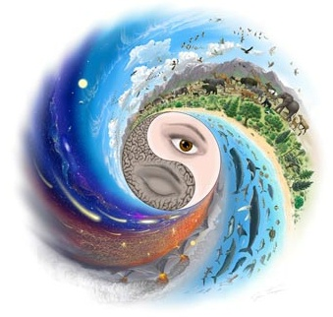
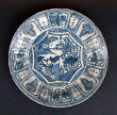

ประวัติศาสตร์ . . .
เป็นวัฒจักร?
หรือ
เส้นตรง?

Slide 26
ใจความสำคัญของแต่ละพระธรรมในพันธสัญญาใหม่
25
หัวข้อ + จุดประสงค์ = ประเด็น
พระธรรมเล่มนั้นพูดถึงอะไร ทำไมถึงพูดถึง ใจความสำคัญ
(ธีม) (เหตุผล) (ประโยคสรุป)
มัทธิว
มัทธิว: (1) พิสูจน์ว่าพระเยซูคือ พระเมสสิยาห์ สำหรับ ชาวยิว ที่ไม่เชื่อ ให้วางใจพระองค์และ (2) อธิบายว่าแผ่นดินของพระเจ้าถูก เลื่อนเวลา เนื่องจากอิสราเอลไม่ยอมรับ พระคริสต์เป็นกษัตริย์ของ ผู้เชื่อ ชาวยิว เพื่อเห็น แผ่นดินของพระเจ้าในปัจจุบันภายในคริสตจักร
ลูกา
ลูกาแสดงให้เห็นถึงการที่พระเยซูได้รับการยกย่องจากแผ่นดินของพระเจ้าแต่การที่ชาวยิวปฏิเสธพระคริสต์เป็นพระเมสสิยาห์ คนต่างชาติยืนยันความเชื่อของผู้เชื่อที่เป็นคนต่างชาติโดยยืนยันว่าพระองค์เป็นผู้ช่วยให้รอดของคนต่างชาติที่นับถือเช่นเดียวกับชาวยิว
มาระโก
มาระโกแสดงถึงความเป็นห่วงเกี่ยวกับพระคริสต์,พระบุตรพระเจ้าผู้ทรงเป็นผู้รับใช้ตัวอย่างในการทนทุกข์จากการข่มเหงเพื่อนำชาวโรมันไปสู่สาวกที่แท้จริงของพระคริสต์

Slide 27
สำรวจพันธสัญญาใหม่ (ประวัติศาสตร์)
38
124
39-41
“ถึงสุดปลายแผ่นดินโลก" (กจ. 1:8)
กจ. 9 13 14 15 16 18 21 27 28
ฤดูร้อน 35-
37
ดามัสกัส
อันติโอก
เม.ย. 48-
ก.ค. 49
1
กาลาเทีย
เม.ย. 50-
ก.ค. 52
2
อีเจียน
ใบไม้ผลิ 53-
พ.ค. 57
3
เอเชีย
พ.ค. 57-
ส.ค. 59
ไต่สวน
ก.พ. 60-
มี.ค. 62
1
โรม
ใบไม้ผลิ62-
ใบไม้ร่วง 67
4
สเปน
ใบไม้ร่วง 67-
ใบไม้ผลิ 68
2
โรม
ใบไม้ผลิ 68
การขยายตัวของคริสตจักร
ใบไม้ร่วง 49
สภาสูง
35 48 49 50 52 53 57 60 62 67 68 95
มธ.
ลก.
พระกิตติคุณและกิจการ
1234
การเดินทาง
โรม
จำคุก
พระกิตติคุณและกิจการ

Slide 28
ผู้เขียนพระกิตติคุณ
13
ชื่อ | สัญชาติ | บ้านเกิด | อาชีพ | ความสัมพันธ์ | เขียนกี่บท | เขียนกี่ข้อ | เขียนกี่เล่ม
มัทธิว | ยิว | คาเปอร์นาอูม | คนเก็บภาษี | สาวกของพระคริสต์ | 28 | 1,071 | พระกิตติคุณมัทธิว
มาระโก | ยิว / โรมัน | เยรูซาเล็ม | มิชชั่นนารี | สาวกของเปโตร | 16 | 678 | พระกิตติคุณมารโก
ลูกา | กรีก | อันทิโอก | แพทย์ | สาวกของเปาโล | 52 | 2,158 | พระกิตติคุณลูกา กจ.
ยอห์น | ยิว | เบธไซดาหรือคาเปอร์นาอูม | ชาวประมง | สาวกของพระคริสต์ | 50 | 1,414 | พระกิตติคุณยอห์น 1 ยน. 2 ยน. 3 ยน. วว.

Slide 29
แบรี่ ฮัดเดิ้ลสตัน, อาร์คอสติกไบเบิ้ล

Slide 30

“ศาสนาคริสต์
เป็นศาสนาฝรั่ง?”
จริงหรือไม่ ?

Slide 31
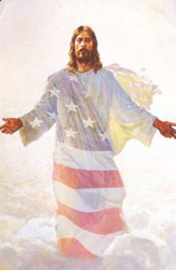
คำถามของผู้ที่อ่านพระธรรมลูกา:
ชาวตะวันออกคนนี้ (พระเยซู) เป็นพระผู้ช่วยให้รอดของฝรั่ง (คนต่างชาติ)?
แล้วทำไมคนถึงคิดว่า ศาสนาคริสต์เป็นศาสนาฝรั่ง?
พระเยซู ไม่ใช่ คน อเมริกัน!

Slide 32
แผนผังพระธรรมลูกา
93
พระผู้ช่วยให้รอดของโลกผู้มีฤทธิอำนาจและทำการ
ขยายแผ่นดินของพระเจ้า
เพื่อหาผู้ที่หลงหาย
เพื่อช่วยผู้ที่หลงหาย
บทนำ
พันธกิจ
มุ่งมั่น
สรุป
1:1–4:13
4:14–21:38
22–23
24
ที่มา
1:1-4
ประสูติ
1:5–
2:52
เตรียมตัว
3:1–
4:13
กาลิลี
4:14–
9:50
เสด็จ
9:51–
19:27
ปฏิเสธ
19:28–
21:38
กลางคืน
22:1–
23:25
ตรึงกางเขน
23:26-56
ฟื้นคืนพระชนม์
24:1-44
พระบัญชา
24:45-53

Slide 33
การแบ่งคาบเวลาในพระธรรมลูกา
93
0
อ้างอิง
1
0
8
25
2
4
2
0
0
30 xu
3 ปี
3-4 เดือน
8 วัน
การอัศจรรย์ที่มีชื่อเสียง
การสั่งสอนที่มีชื่อเสียง
ซีซาริยาห์
เขียน 57-59 ก่อนคริสตกาล
ครอบคลุมตั้งแต่ 5 ก่อนคริสตกาล – 33 หลังคริสตกาล

Slide 34
คำสำคัญและข้อสำคัญ
ลูกา
93
คำสำคัญ
ฤทธิอำนาจ 1
ข้อสำคัญ
"เพราะ​ว่า​บุตร​มนุษย์​มา​เพื่อ​จะ​แสวง​หา​และ​ช่วย​ผู้​ที่​หลง​หาย​ไป​นั้น​ให้​รอด” (ลูกา 19:10).

Slide 35

ลูกาเน้นไปที่พระวิญญาณบริสุทธิ์
ฤทธิอำนาจในพระธรรมลูกา
96
E
ปกอยู่เหนือมารีย์(1:35)
เติมเต็มยอห์น(1:15), เอลิซาเบท (1:41), เศคาริยาห์ (1:67)
บัพติสมาพระคริสต์(3:22)
ปกป้องพระคริสต์จากการล่อลวง (4:1)
เจิมตั้งพระคริสต์(4:18)
ประทานความชื่นชมยินดีให้พระคริสต์(10:21), ฯลฯ

Slide 36
บทสรุปและการนำไปใช้
ลูกา
93
ข้อความสรุป
ลูกาเผยให้เห็นถึง ฤทธิอำนาจ ของพระเยซูผ่านทางคำบัญชาจากสวรรค์
จาการที่ชาวยิวปฏิเสธพระเยซูเป็นพระเมสิยาห์จนถึงคนต่างชาติรับความรอดผ่านทางความเชื่อโดยการยืนยันว่าพระเยซูเป็นพระผู้ช่วยให้รอดของทั้งคนยิวและคนต่างชาติ
การนำไปใช้
คุณเคยรู้สึกได้ถึงฤทธิอำนาจของพระเจ้าที่นำชีวิตคุณให้มาถึงพระคริสต์ไหม?

Slide 37
หัวเรื่อง
94
หัวเรื่องภาษากรีก (Kata, Luka'n อ้างจากพระธรรมลูกา) ถูกใส่เพิ่มเติมมาในยุคแรกๆ
พระธรรมกิจการได้รับการขนานนามว่าเป็นคู่หูและทำหน้าที่พิสูจน์เรื่อง
เธโอฟีลัส (ลูกา 1:3; กิจการ 1:1)

Slide 38
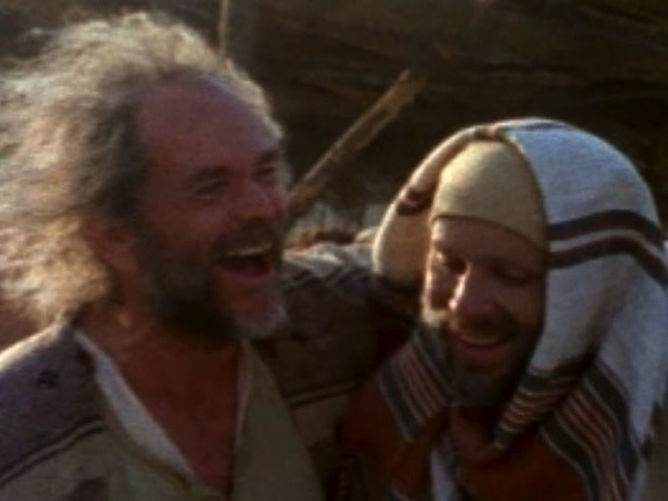
ลูกาคือใคร?
เป็นหมอ
ผู้ร่วมเดินทางกับเปาโล
นักประวัติศาสตร์และนักเขียน

Slide 39
ผู้เขียน
94
หลักฐานภายนอก
ผู้ก่อตั้งคริสตจักรในครึ่งศตวรรษที่ 2 เห็นด้วยว่าลูกา หรือ“แพทย์ผู้เป็นที่รัก" (คส. 4:14), เขียนพระกิตติคุณเล่มนี้โดยมีชื่อกำกับ:
หลักฐานแรกที่บ่งชี้ว่าลูกาเป็นคนเขียน – มูราโทเรียนแคนนอน และ แอนไทมาซิโอเน็ต โพรล๊อก.
มีการอ้างอิงถึงผู้เขียนลูกาโดย
อรีเนอัส, เธอธูเลียน, ลูกค้าของ อเล็กซานเดรีย, โอริเจน, ยูเซเบียส และ จีโรม.
หลักฐานภายใน
1. หลายปัจจัยที่ชี้ว่าลูกาและกิจการถูกเขียนโดยคนๆเดียวกัน
2. ส่วนของ “หมวด พวกเรา" ในกิจการ
3. มีศัพท์เฉพาะทางการแพทย์ถูกใช้โดยมีสิทธิอำนาจซึ่งคือหมอเป็นคนเขียน

Slide 40
สำรวจพันธสัญญาใหม่ (ประวัติศาสตร์)
38
124
39-41
“ถึงสุดปลายแผ่นดินโลก" (กจ. 1:8)
กจ. 9 13 14 15 16 18 21 27 28
ฤดูร้อน 35-
37
ดามัสกัส
อันติโอก
เม.ย. 48-
ก.ค. 49
1
กาลาเทีย
เม.ย. 50-
ก.ค. 52
2
อีเจียน
ใบไม้ผลิ 53-
พ.ค. 57
3
เอเชีย
พ.ค. 57-
ส.ค. 59
ไต่สวน
ก.พ. 60-
มี.ค. 62
1
โรม
ใบไม้ผลิ62-
ใบไม้ร่วง 67
4
สเปน
ใบไม้ร่วง 67-
ใบไม้ผลิ 68
2
โรม
ใบไม้ผลิ 68
การขยายตัวของคริสตจักร
ใบไม้ร่วง 49
สภาสูง
35 48 49 50 52 53 57 60 62 67 68 95
มธ.
ลก.
วันที่
พระธรรมกิจการจบที่การจำคุก 2 ปีของเปาโล
จบในปีที่ 62 หลังคริสตกาลและพระธรรมลูกาถูกเขียนขึ้นก่อนพระธรรมกิจการ การคาดการณ์ที่ดีที่สุดน่าจะเป็น ลูกาเขียนบรรยายเรื่องราวในขณะที่เปาโลถูกจำคุกอยู่ที่ซีซาริยา (มิ.ย. 57- ส.ค. 59)
พระกิตติคุณและกิจการ
1234
การเดินทาง
โรม
จำคุก
พระกิตติคุณและกิจการ

Slide 41

เหตุการณ์ที่เกิดขึ้น
94
ผู้ส่ง / ผู้รับ
ในกรณีลงวันที่ถูกต้อง ลูกาเขียนจาก
ซีซาริยาถึงเธโอฟีลัส
หัวข้อ “ความดีเลิศ" ของเธโอฟีลัสชี้ให้เห็นว่าเธโอฟีลัสเป็นคนของทางการ เป็นคนที่มียศสูงและมีโอกาสเป็นผู้เผยแพร่พระธรรมลูกาและกิจการ
ด้วยกันกับการเขียนถึงคนต่างชาติลูกาแปลภาษาอาหรับ เขียนลำดับพงษ์พันธุ์ของพระเยซูตั้งแต่อาดัม และมีการเขียนถึงผู้นำชาวโรมันทำให้รู้ช่วงเวลาที่เขียน หลีกเลี่ยงการบอกว่าคำทำนายสำเร็จ, อ้างอิงบัญญัติเก่าและอธิบายถึงวัฒนธรรมของชาวยิวรวมถึงอธิบายภูมิศาสตร์ประเทศอิสราเอล

Slide 42
สาเหตุ
94
เธโอฟิลัสให้ลูกาเป็นสุดยอดแหล่งข้อมูล
ในเรื่องชีวิตของพระเยซูอย่างไม่ต้องสงสัย
ลูกาเขียนหนุนใจผู้เชื่อที่เข้มแข็งด้วยการให้ความมั่นใจในความเชื่อบนพื้นฐานของความจริงจากประวัติศาสตร์
แต่ที่สำคัญมากกว่าคือลูกาอธิบายให้ครอบคลุมถึงคนต่างชาติที่พระคริสต์ตายเพื่อคนทั้งโลกหลักจากถูกปฏิเสธจากคนอิสราเอล

Slide 43


ผู้เขียนและผู้รับสาสน์อยู่ที่ไหน?
โรม?
ลูกา
69
เอเชียไมเนอร์?
เขียนที่: ซีซาริยา, อิสราเอลส่งถึง: เธโอฟีลัส
ซีซาริยา
อเล็กซานเดรีย?

Slide 44
จุดประสงค์
95
คริสตจักร
แผ่นดินของพระเจ้า
การตักเตือน / สั่งสอน
การบรรยายประวัติศาสตร์
ศาสนศาสตร์ / การประกาศ
การประนีประนอม
การอภัย

Slide 45
คุณลักษณะ
96
พระบารมี
สำนวนดีเลิศ
อธิษฐาน
ชื่นชมยินดี
ความเป็นมนุษย์ของพระคริสต์
มนุษยชาติ
ทรัพย์สิน
หนังสือม้วน
ให้อภัย
พระวิหาร
คนต่างชาติ
การทรงไถ่
พระวิญญาณบริสุทธิ์
พันธสัญญากับอัมราฮัมและดาวิด
ประวิตศาสตร์
เอกเทศน์
เนื้อหาครอบคลุม
เน้นย้ำเรื่องผู้หญิง

Slide 46
ข้อโต้แย้ง
96
พระกิตติคุณลูกาถูกเขียนโดยมุมมองของคนต่างชาติส่งถึงคนต่างชาติเพื่อยืนยันความเชื่อของเธโอฟีลัสและได้ตอบคำถามที่ว่าทำไมพระผู้ช่วยชาวยิวถึงช่วยคนต่างชาติได้ ลูกาได้อธิบายถึงข่าวประเสริฐที่ถูกส่งจากชาวยิวถึงคนต่างชาติอย่างดีเลิศตั้งแต่อิสราเอลปฏิเสธพระเมสสิยาห์ มนุษย์ทุกคนได้รับความรอดจากความเชื่อ ข่าวประเสริฐนี้ได้ถูกเขียนในพระธรรมลูกาและกิจการซึ่งบันทึกพระกิตติคุณตั้งแต่การตอนรับจากคนยิวในเยรูซาเล็มจนถึงคนต่างชาติที่สุดปลายแผ่นดินโลกในจักรวรรดิโรมัน

Slide 47
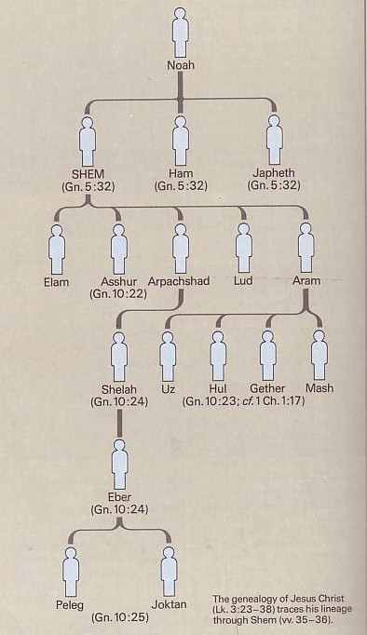
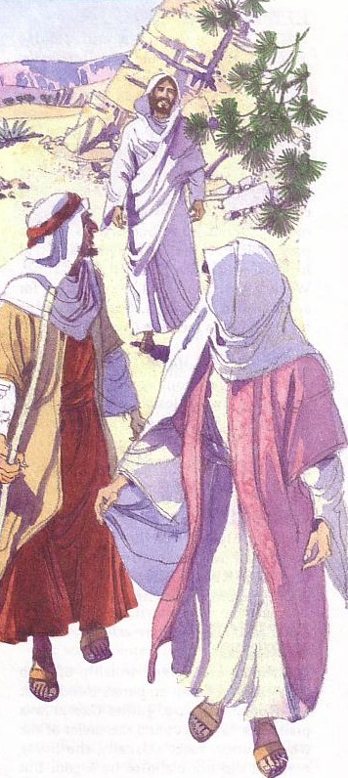
รวบรวม
97
1:1-4 ที่มา
1:5–4:13 ชีวิตก่อนออกสู่สาธารณะ
Nuh
SEM
(Kej 5:32)
HAM
(Kej 5:32)
YAFET
(Kej 5:32)
4:14–21:38 พันธกิจ
Elam
Asyur
(Kej10:22)
Arpakhsad
Lud
Aram
22–23 ภาระใจ
Selah
(Kej10:24)
Us
Hul Geter
(Kej10:23;1Taw1:17)
Mas
24 เหตุการณ์สุดท้าย
Eber
(Kej10:24)
Geneologi Yesus Kritus (Luk 3:23-38) mengesani keturunan melalui Sem (w.35-36)
Peleg Yoktan
(Kej10:25)

Slide 48
Slides on
ลูกา 1

Slide 49
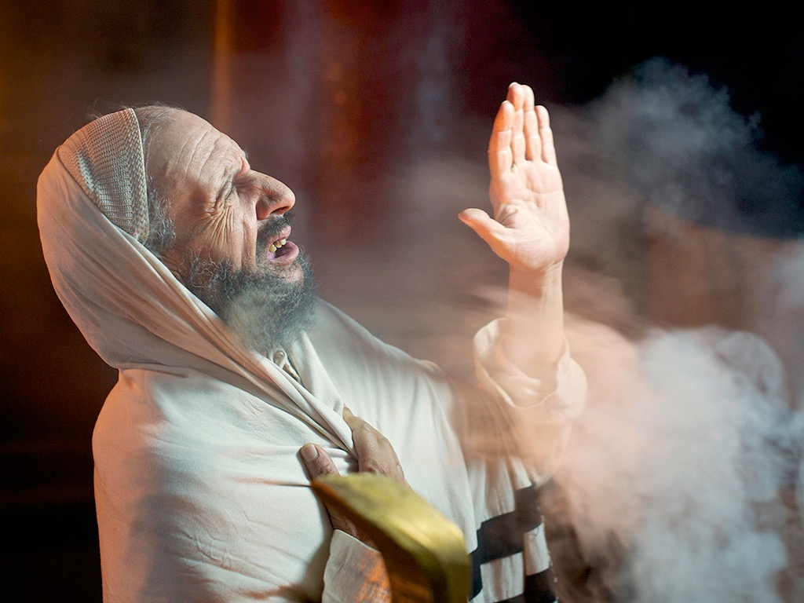

ลูกา 1:5-25, 39-45, 57-80
ทรงสัญญาว่าจะประทานบุตรให้เศคาริยาห์
ฟรี
รูปภาพ
พระคำภีร์
Notes:
Luke's gospel is known for its many parables by Jesus.

Slide 50
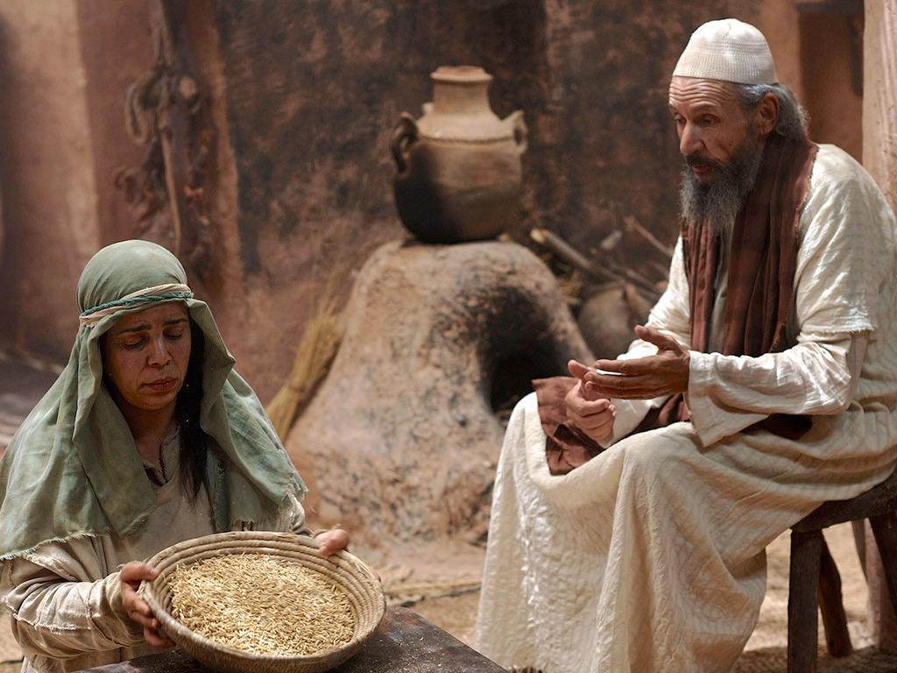

Slide 51
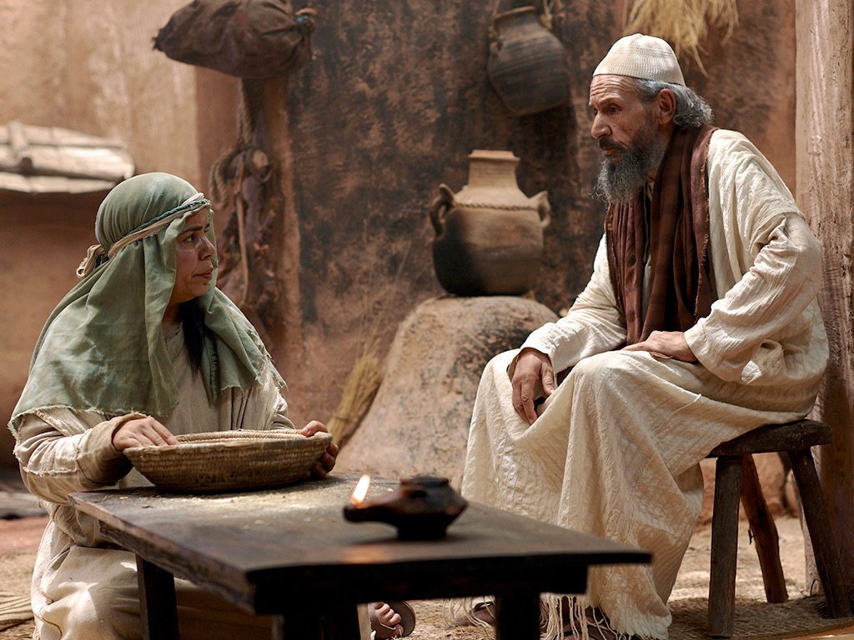

Slide 52
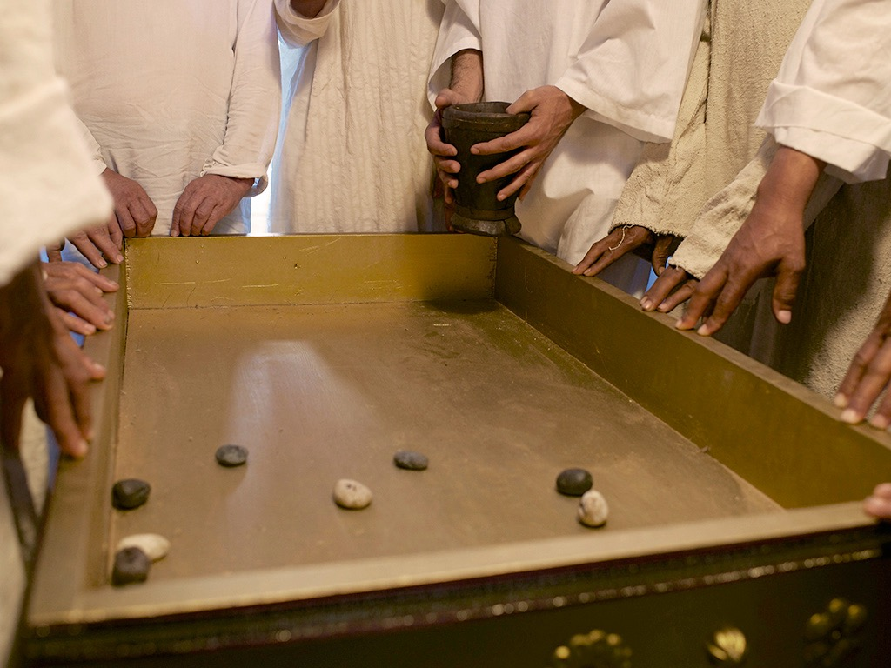

Slide 53
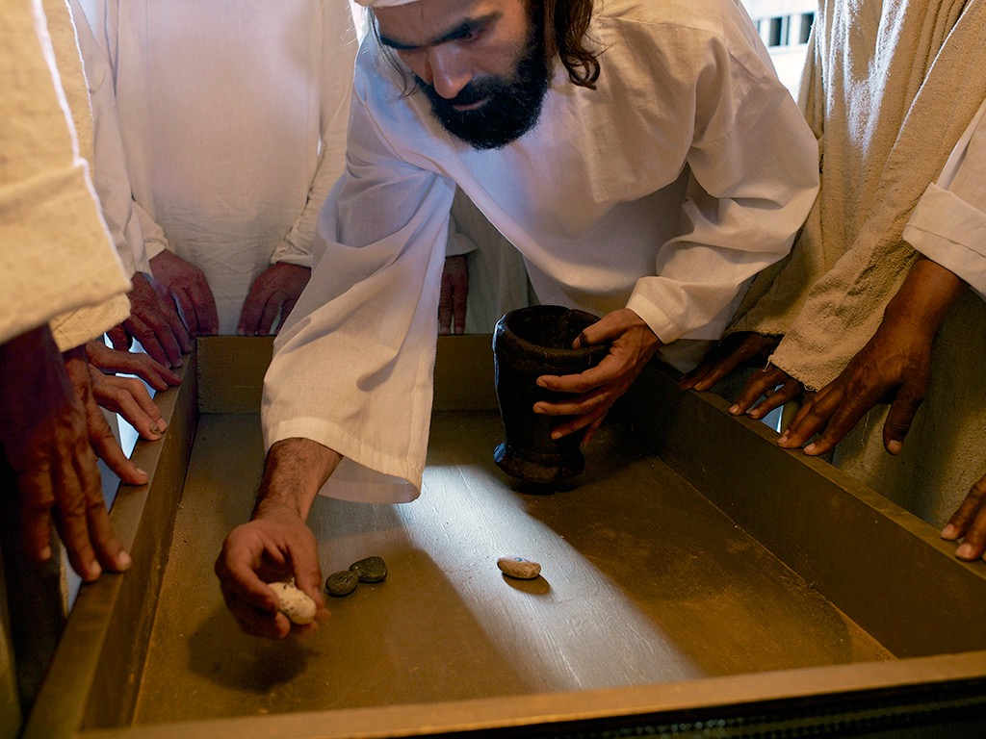

Slide 54
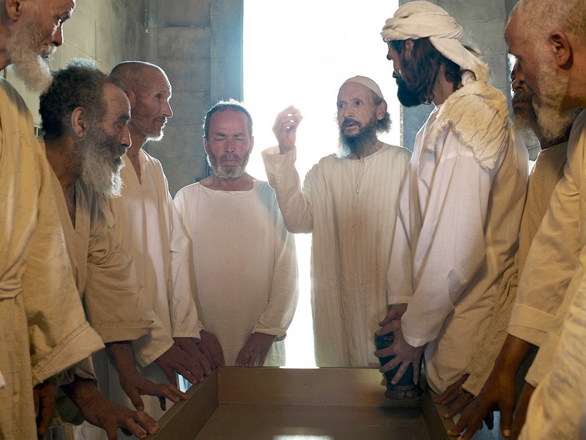

Slide 55
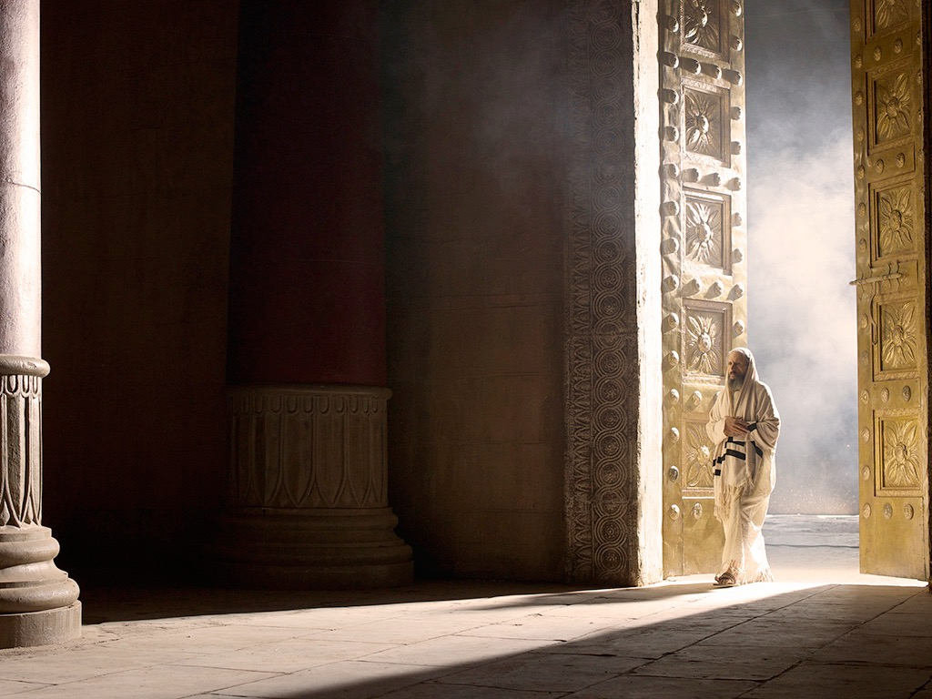

Slide 56
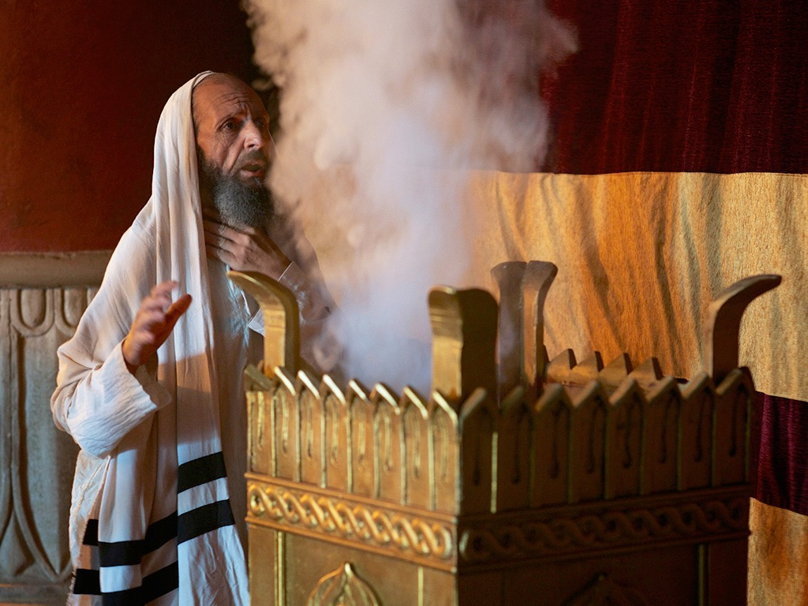

Slide 57
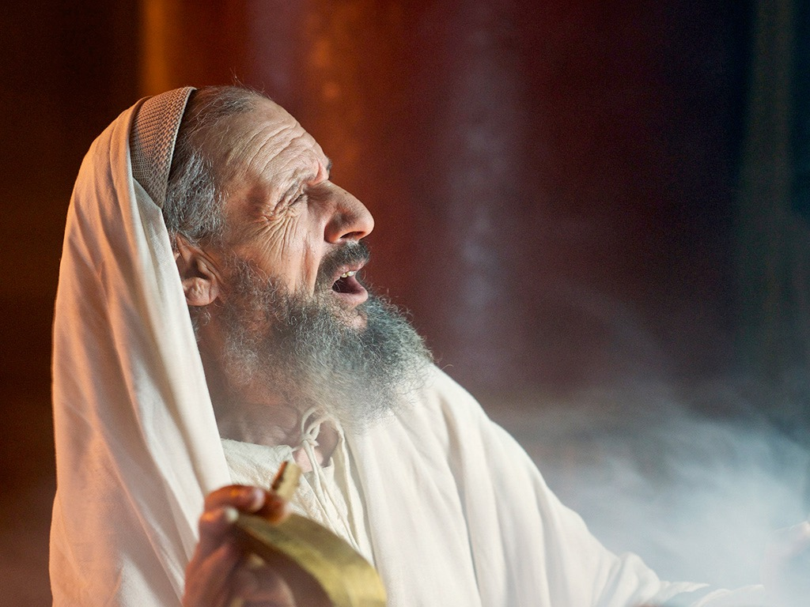

Slide 58
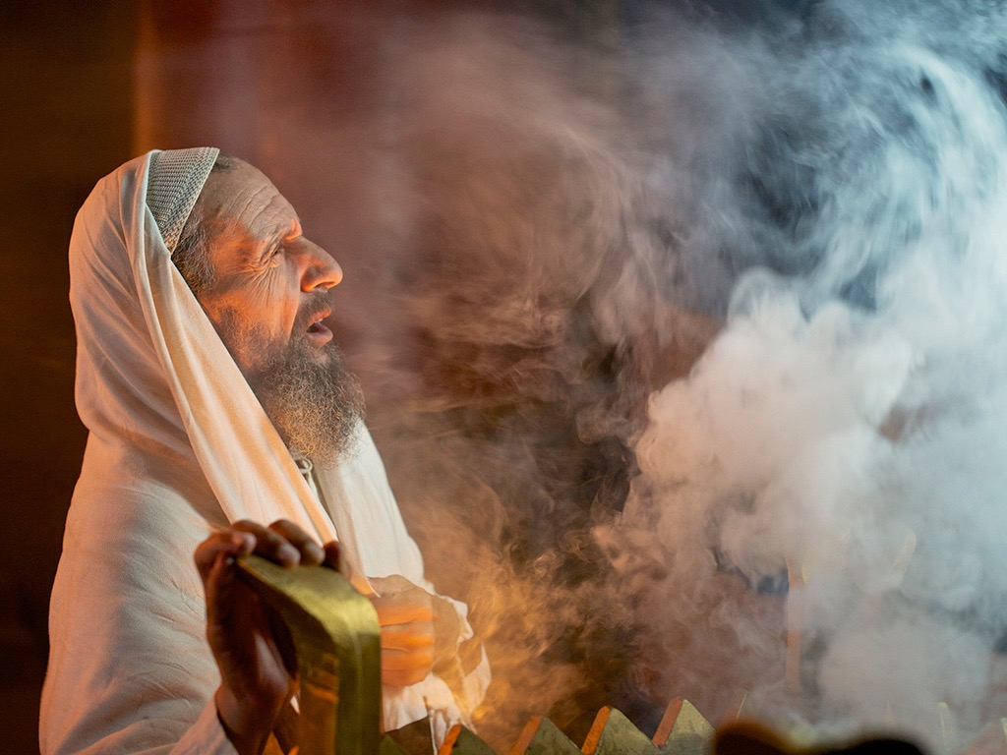

Slide 60
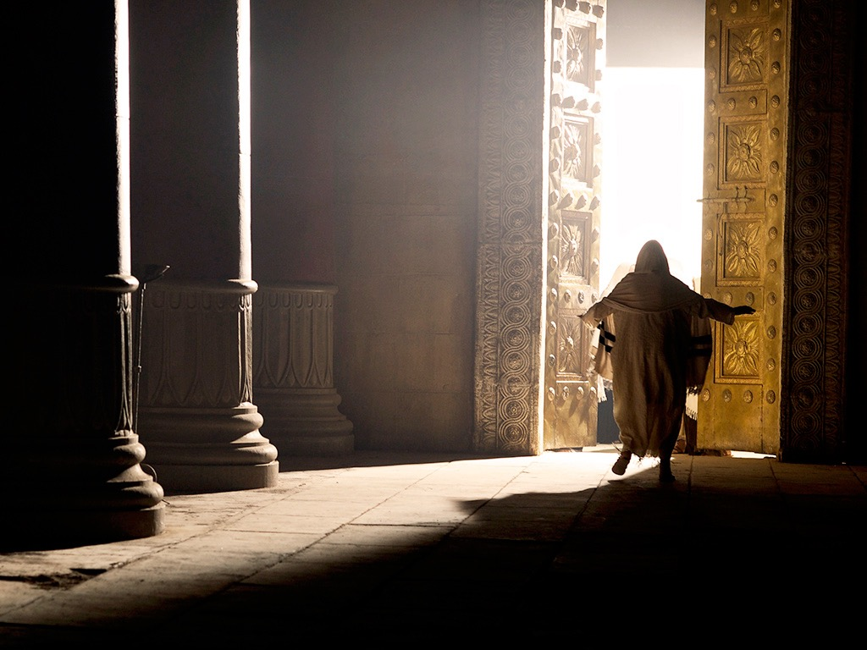

Slide 61
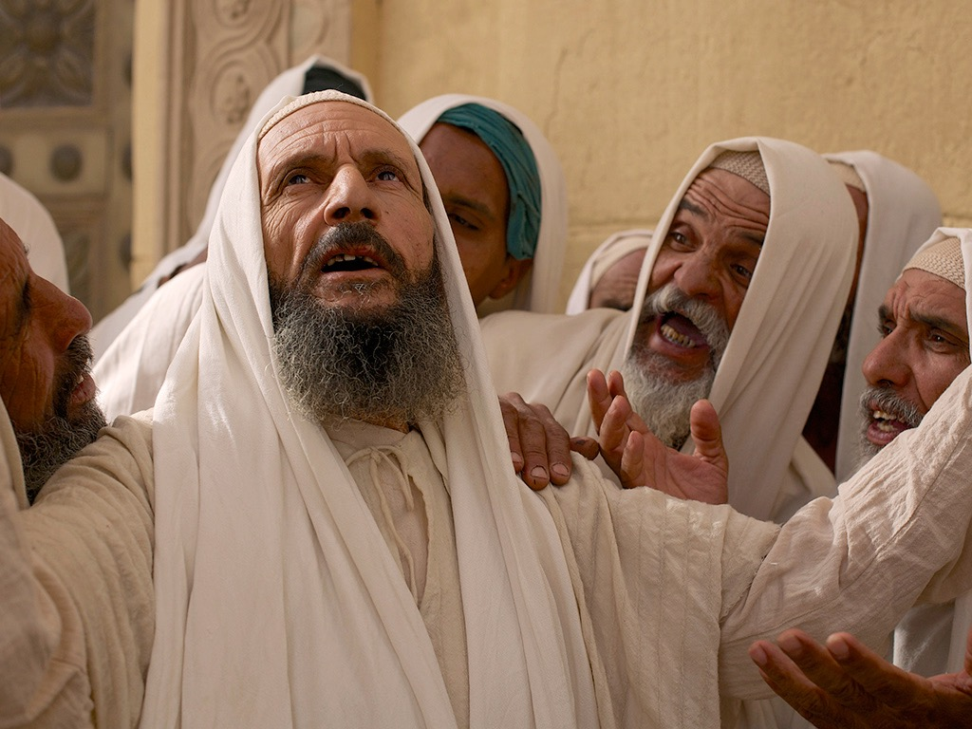

Slide 62
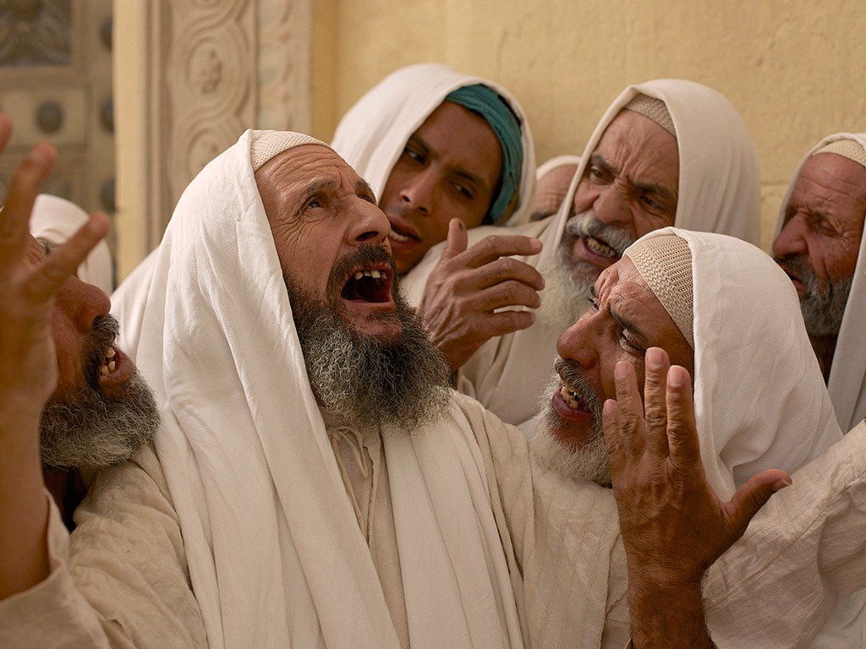

Slide 63
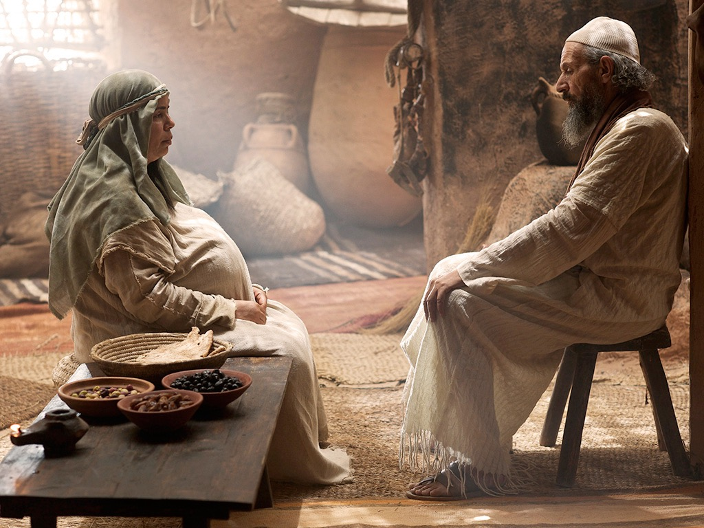

Slide 64
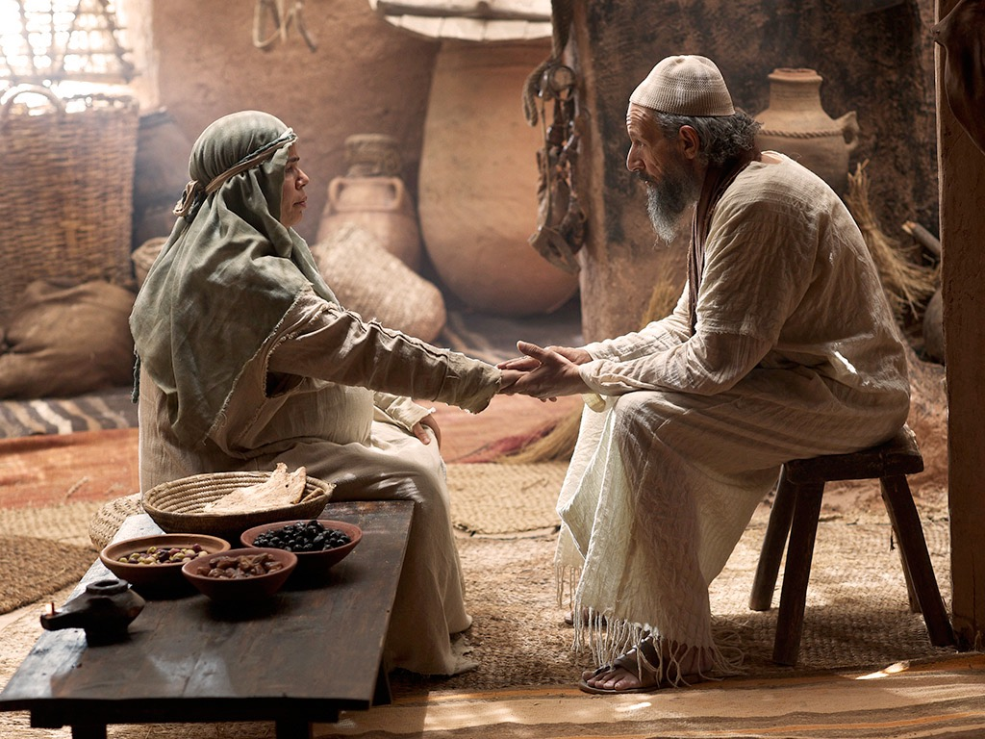

Slide 65
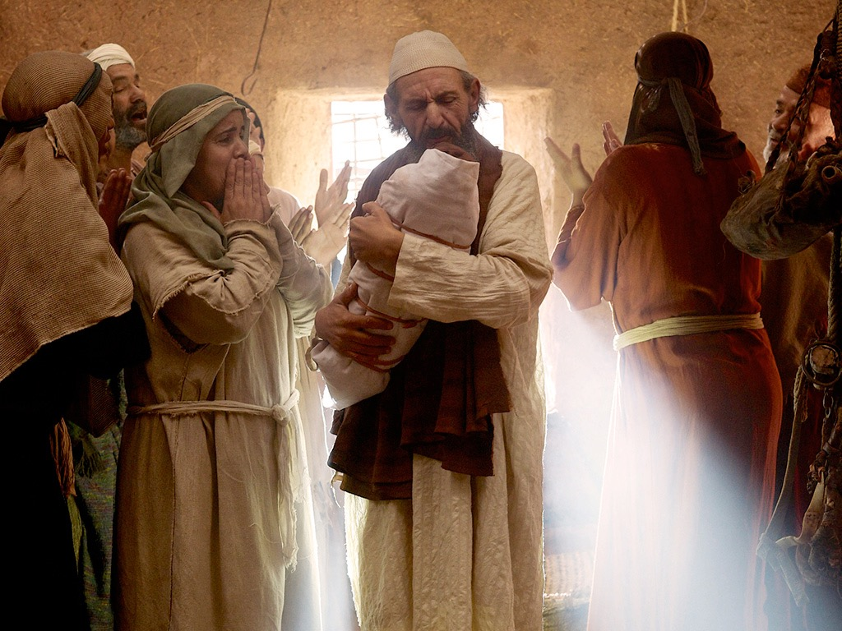

Slide 66
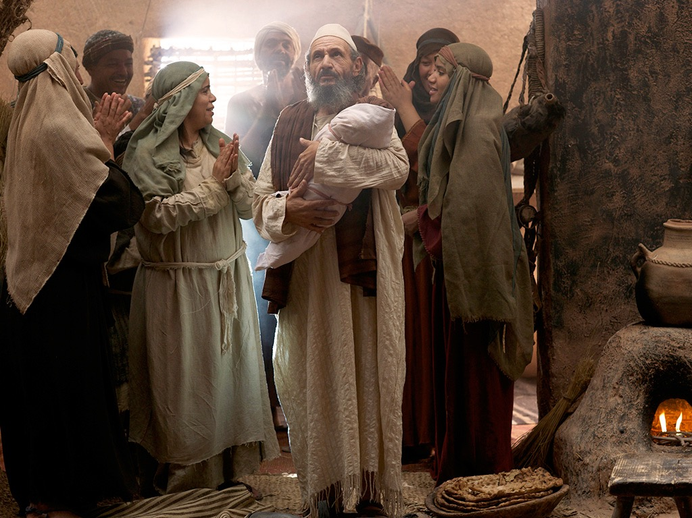

Slide 67
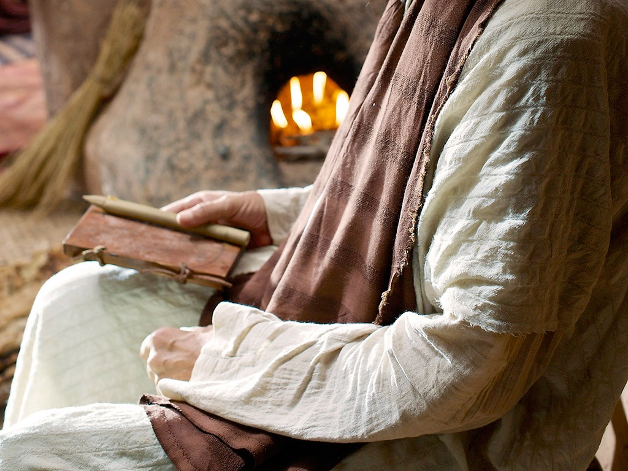

Slide 68
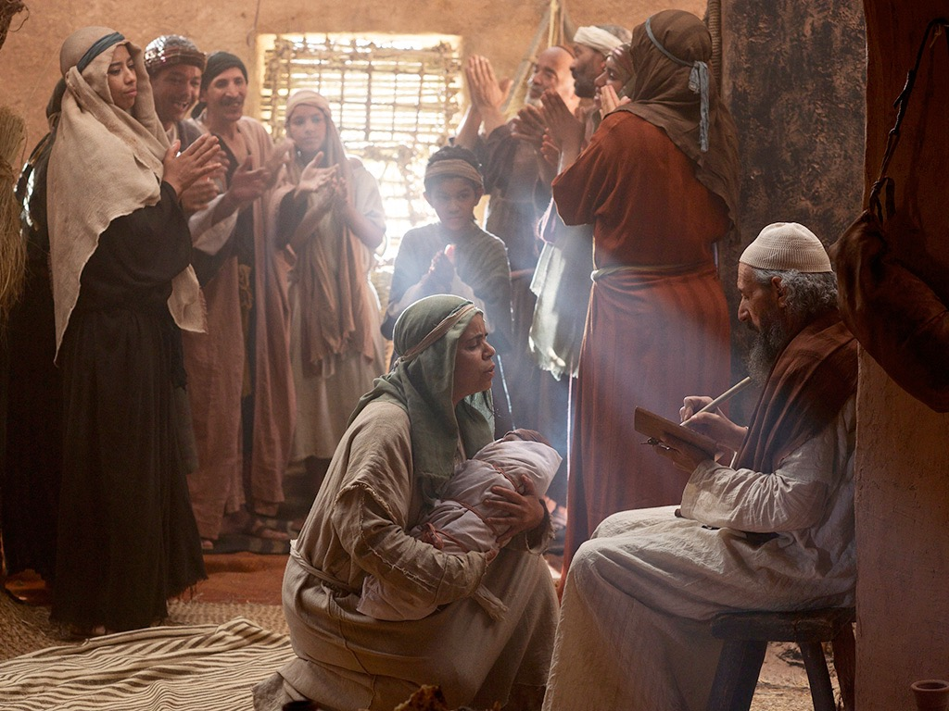

Slide 69
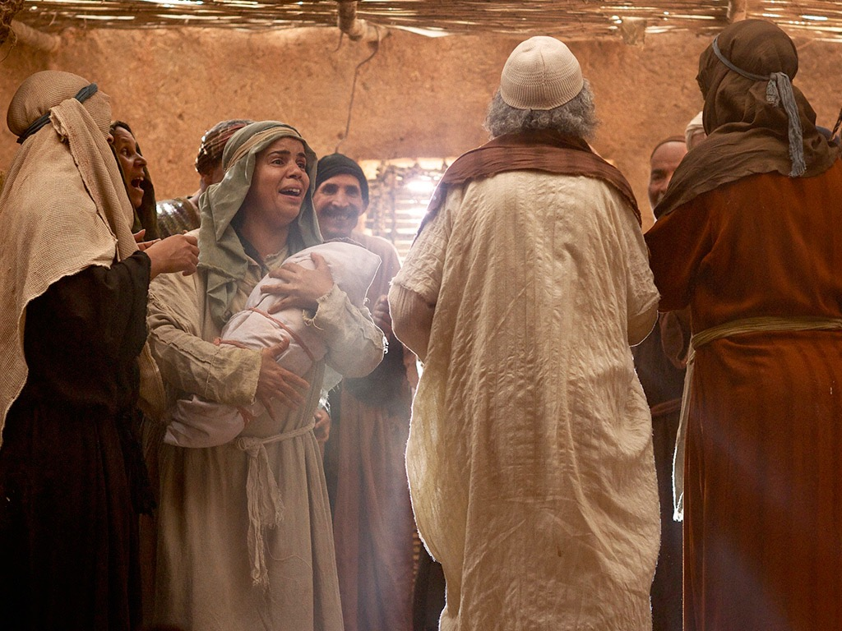

Slide 70
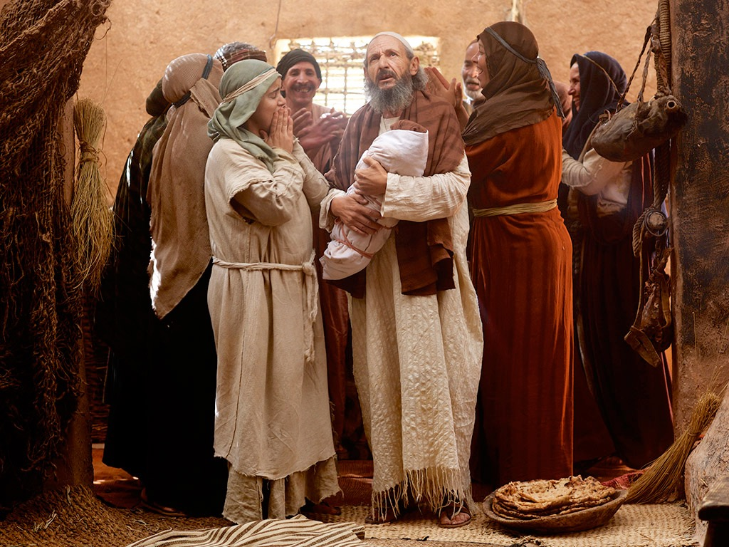

Slide 71
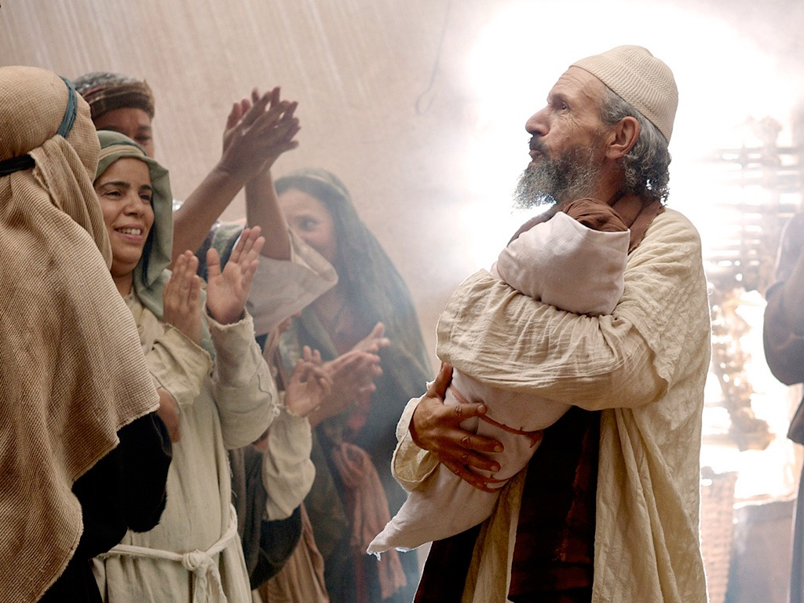

Slide 72
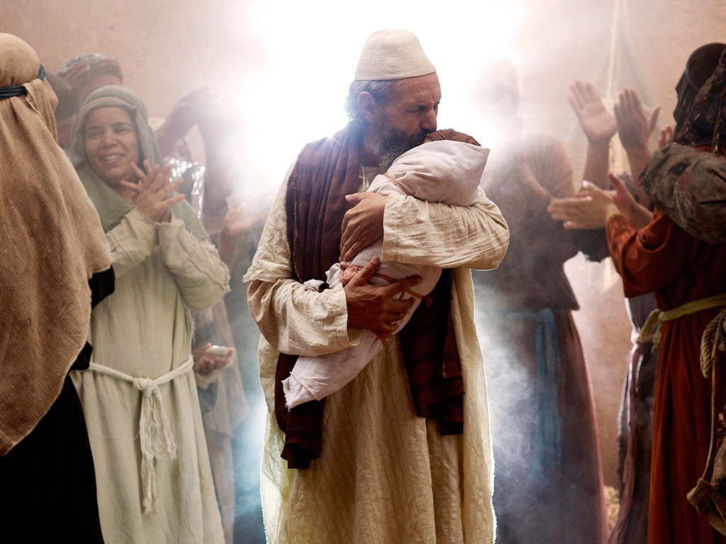

Slide 73

คำศัพท์ในรูปภาพ
ฟรี
รูปภาพ
พระคำภีร์

Slide 74

ได้รับอนุญาตแล้ว
พระกิตติคุณ
——ของ——
มัทธิว
พระกิตติคุณ
——ของ——
มาระโก
พระกิตติคุณ
——ของ——
ลูกา
พระกิตติคุณ
——ของ—— ยอห์น
เนื่องจากโปรเจกต์ โลโม่ ได้ให้ข้อมูลภาพและเราไม่สามารถให้ส่งต่อหรือใช้งานรูปภาพเหล่านี้เนื่องจากลิขสิทธิ์ของทาง freebibleimages.org.
ห้ามนำรูปภาพเหล่านี้ไปทำเป็นคลิปวีดีโอ, แผ่นพิมพ์หรือสื่อต่างๆ. การดาวน์โหลดภาพและเอกสารเหล่านี้ไม่สามารถนำไปลงเว็บไซต์อื่นใดนอกจาก freebibleimages.org และห้ามนำไปใช้ประกอบการพูดหรือในทางที่จะทำให้ความเชื่อของคริสเตียนและพระกิตติคุณเสื่อมเสีย
รูปภาพสามารถนำไปใช้ประกอบสื่อการสอน เว็บบล๊อคและโซเชียลมีเดียและทุกสิ่งนั้นจะต้องให้เครดิตกับwww.LumoProject.com.
Picture courtesy of BBM
© All Rights Reserved.
www.bigbookmedia.com

Slide 75
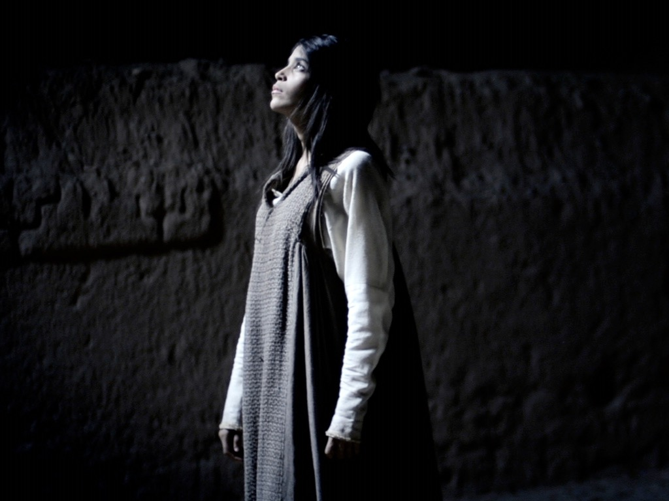
ทูตสวรรค์มาหามารย์
ฟรี
รูปภาพ
พระคัมภีร์
ลูกา 1:26-38
Notes:
Luke's gospel is known for its many parables by Jesus.

Slide 76
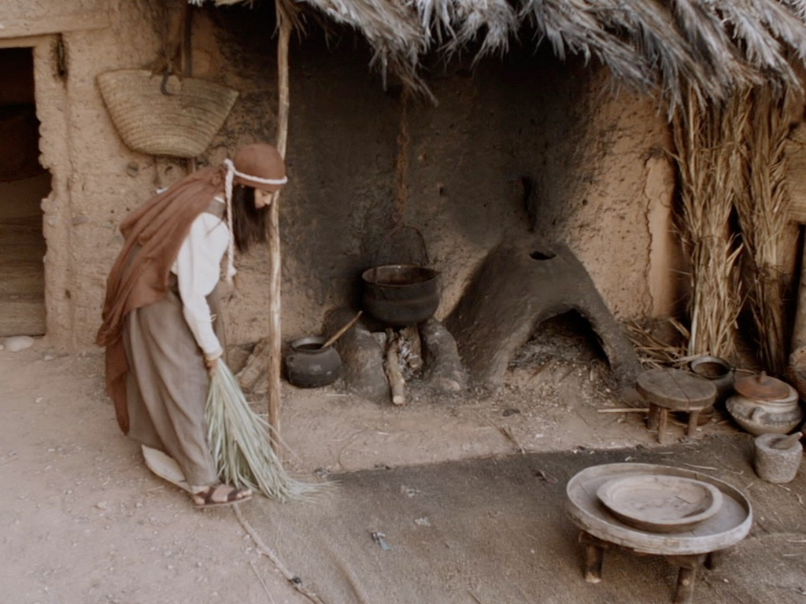

Slide 77
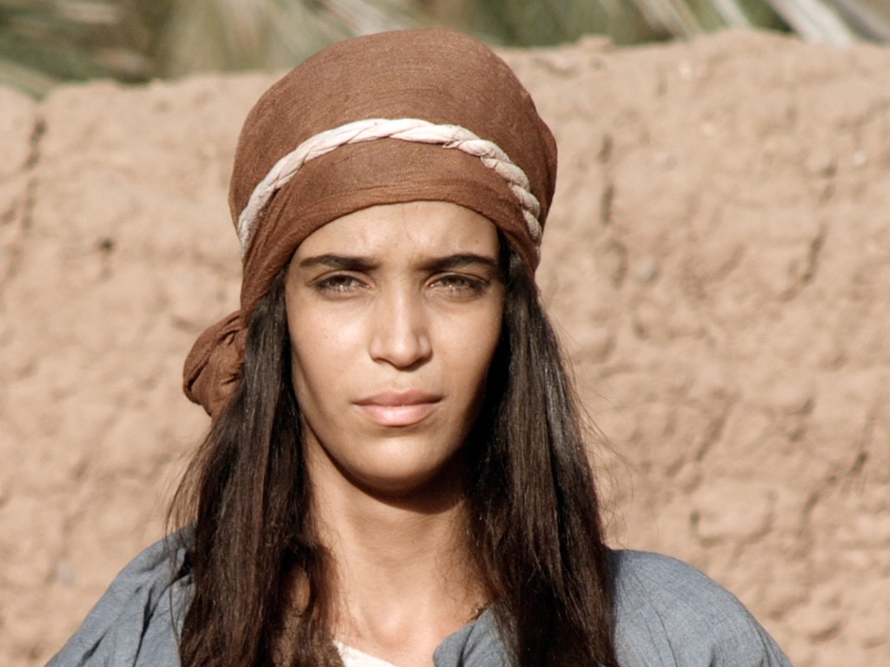

Slide 78
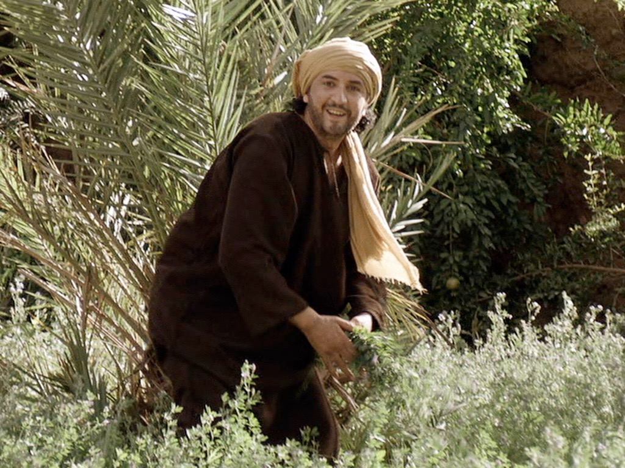

Slide 79
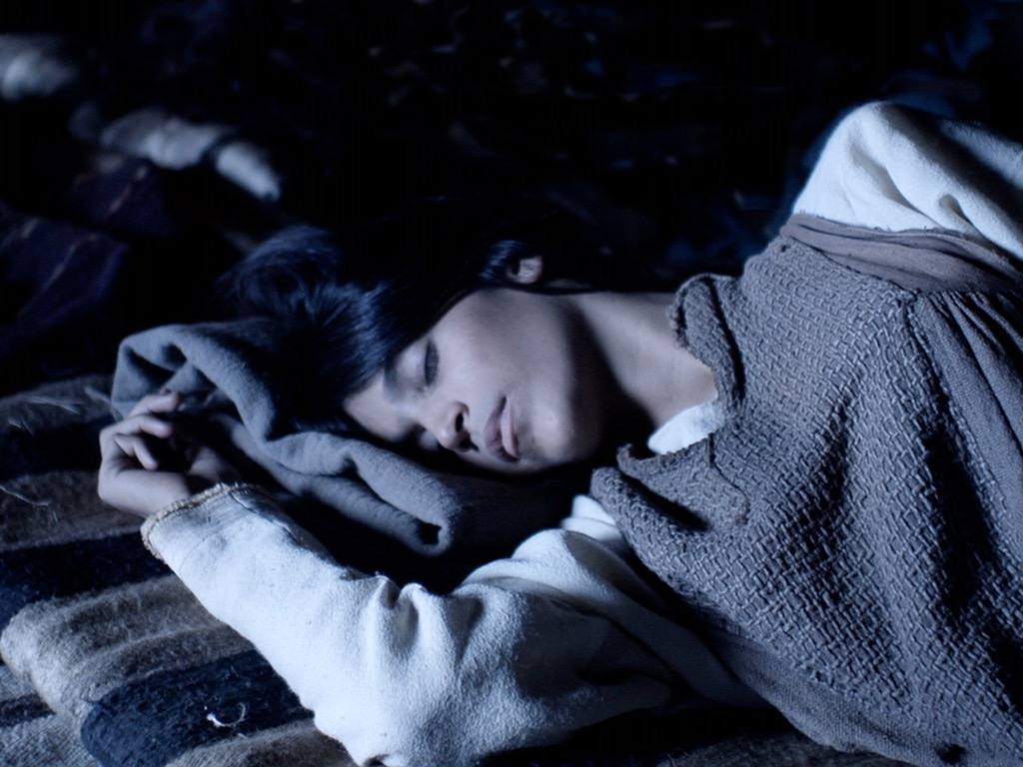

Slide 80
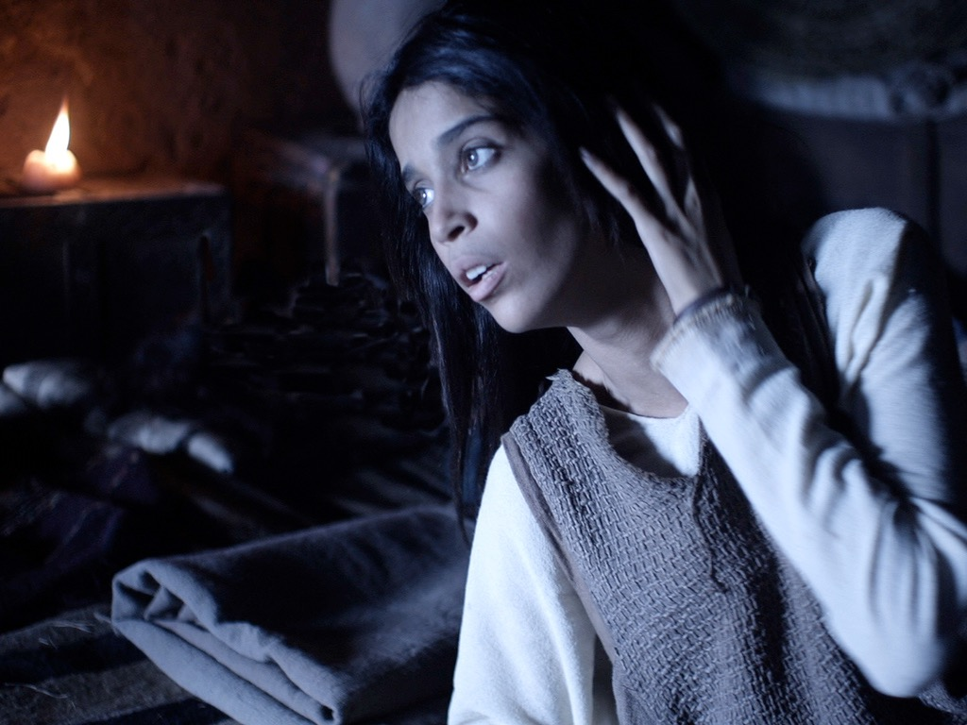

Slide 81


Slide 83


Slide 84
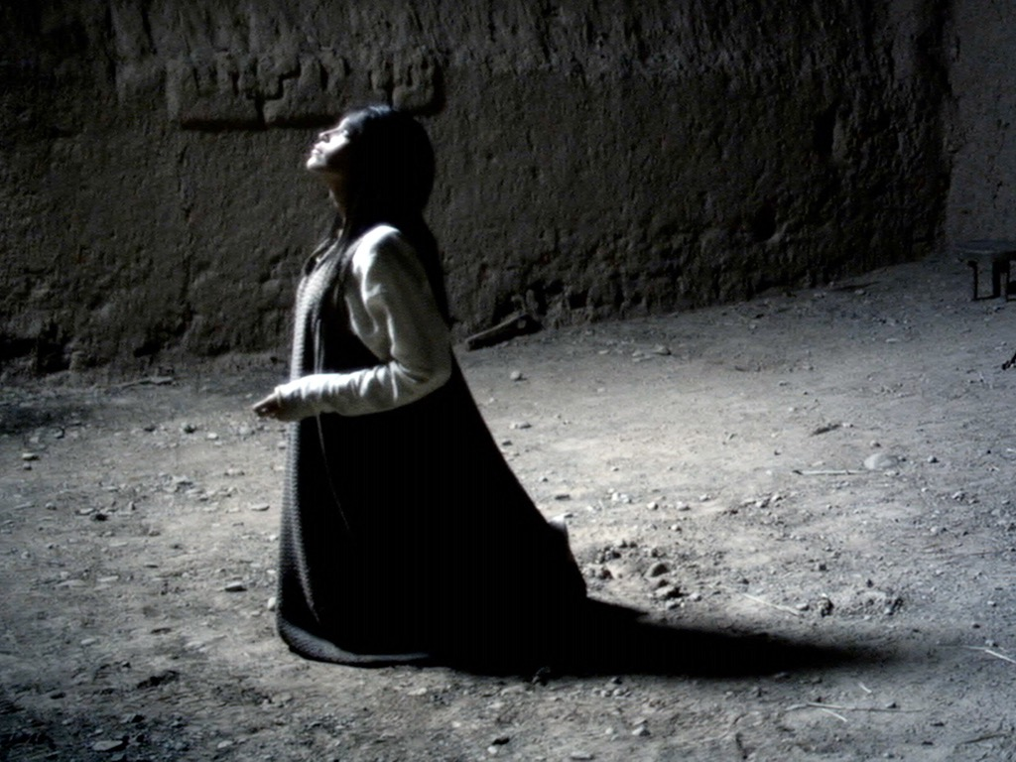

Slide 85
คำศัพท์ในรูปภาพ
ฟรี
รูปภาพ
พระคำภีร์

Slide 86
ได้รับอนุญาตแล้ว
พระกิตติคุณ
——ของ——
มัทธิว
พระกิตติคุณ
——ของ——
มาระโก
พระกิตติคุณ
——ของ——
ลูกา
พระกิตติคุณ
——ของ—— ยอห์น
เนื่องจากโปรเจกต์ โลโม่ ได้ให้ข้อมูลภาพและเราไม่สามารถให้ส่งต่อหรือใช้งานรูปภาพเหล่านี้เนื่องจากลิขสิทธิ์ของทาง freebibleimages.org.
ห้ามนำรูปภาพเหล่านี้ไปทำเป็นคลิปวีดีโอ, แผ่นพิมพ์หรือสื่อต่างๆ. การดาวน์โหลดภาพและเอกสารเหล่านี้ไม่สามารถนำไปลงเว็บไซต์อื่นใดนอกจาก freebibleimages.org และห้ามนำไปใช้ประกอบการพูดหรือในทางที่จะทำให้ความเชื่อของคริสเตียนและพระกิตติคุณเสื่อมเสีย
รูปภาพสามารถนำไปใช้ประกอบสื่อการสอน เว็บบล๊อคและโซเชียลมีเดียและทุกสิ่งนั้นจะต้องให้เครดิตกับwww.LumoProject.com.
Picture courtesy of BBM
© All Rights Reserved.
www.bigbookmedia.com

Slide 87
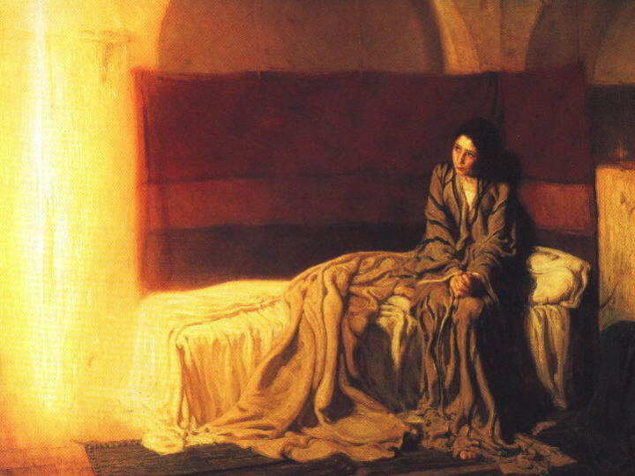
การตอบสนองต่อการให้กำเนิดอัศรรย์
101e
เศคาริยาห์
มารีย์
แก่เกินไปที่จะมีบุตร
เด็กเกินไปที่จะมีบุตร
ข้าจะแน่ใจได้อย่างไร
จะเป็นไปได้อย่างไร
สงสัยพระเจ้า
ถามวิธีการของพระเจ้า
จบด้วยการเป็นใบ้
จบด้วยการยอมจำนน

Slide 88

เบธเลเฮมเป็นเมืองของดาวิด

Slide 89

บุตร
ของ
ผู้สูงสุด

Slide 90
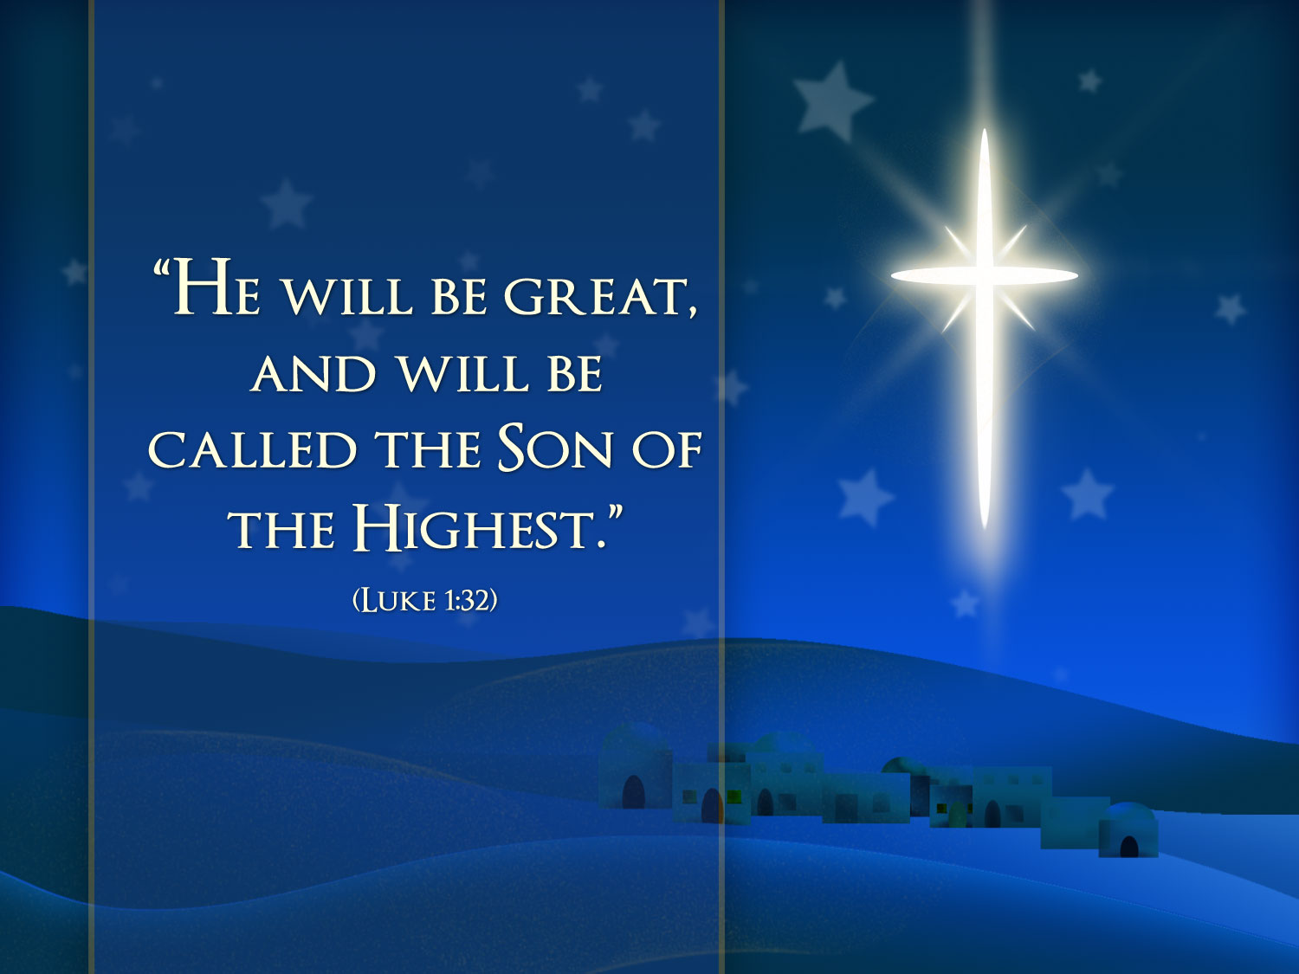
บุตร​นั้น​จะ​เป็น​ใหญ่ และ​จะ​ได้​ชื่อ​ว่า​เป็น​บุตร​ของ​พระ​เจ้า​สูง​สุด (ลูกา 1:32)

Slide 91
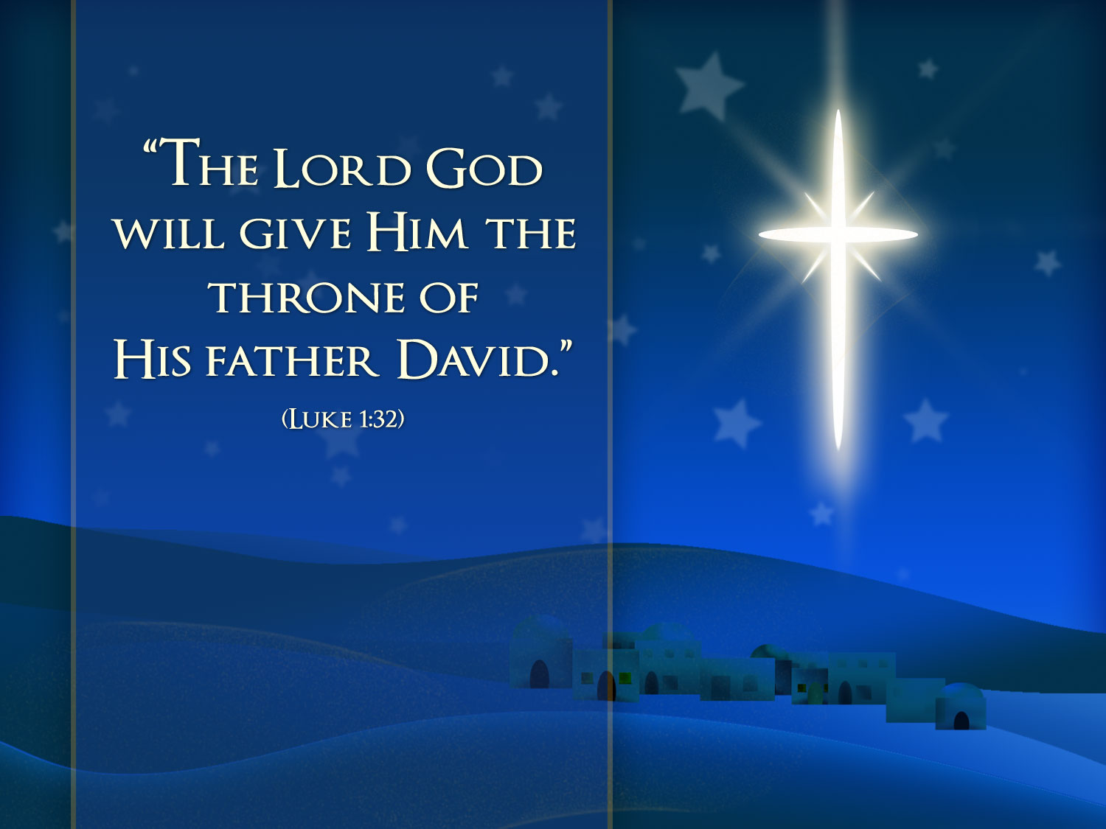
" องค์​พระ​ผู้​เป็น​เจ้า​ผู้​เป็น​พระ​เจ้า​จะ​ประ​ทาน​บัล​ลังก์​ของ​ดา​วิด​บรรพ​บุรุษ​ของ​ท่าน​ให้​แก่​ท่าน
(ลูกา 1:32)

Slide 92

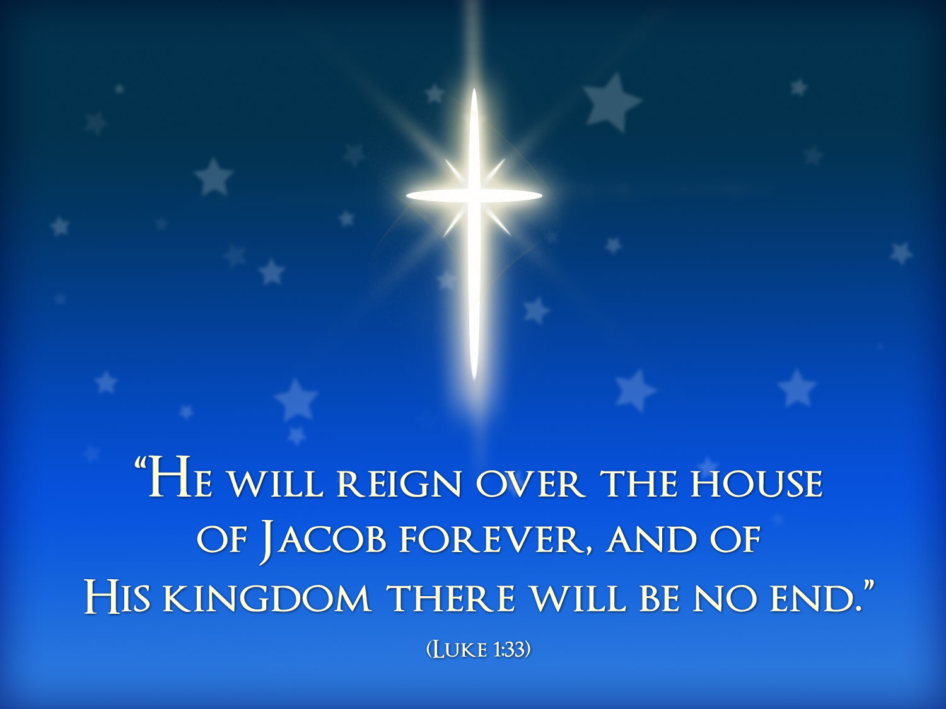
และ​ท่าน​จะ​ครอบ​ครอง​พงศ์​พันธุ์​ของ​ยา​โคบ​สืบ​ไป​เป็น​นิตย์ และ​แผ่น​ดิน​ของ​ท่าน​จะ​ไม่​มี​วัน​สิ้น​สุด​เลย”(ลูกา 1:33)

Slide 93
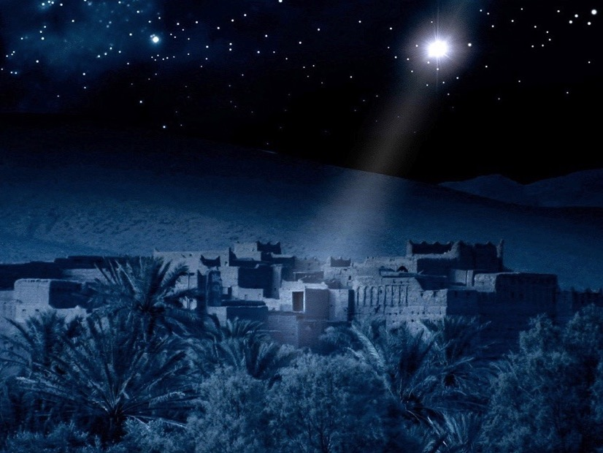

Free
Bible
images
พันธสัญญาเดิมและใหม่
คำพยากรณ์เกี่ยวกับ
การกำเนิดของพระเยซู

Slide 94
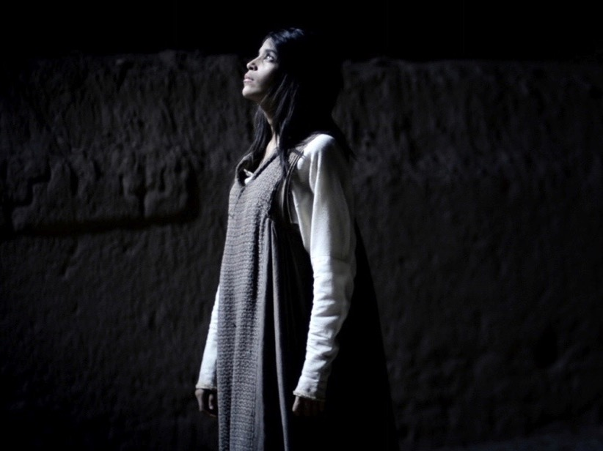

Slide 95


Slide 96


Slide 97


Slide 98


Slide 99


Slide 101


Slide 102


Slide 103


Slide 104


Slide 105
ได้รับอนุญาตแล้ว
พระกิตติคุณ
——ของ——
มัทธิว
พระกิตติคุณ
——ของ——
มาระโก
พระกิตติคุณ
——ของ——
ลูกา
พระกิตติคุณ
——ของ—— ยอห์น
เนื่องจากโปรเจกต์ โลโม่ ได้ให้ข้อมูลภาพและเราไม่สามารถให้ส่งต่อหรือใช้งานรูปภาพเหล่านี้เนื่องจากลิขสิทธิ์ของทาง freebibleimages.org.
ห้ามนำรูปภาพเหล่านี้ไปทำเป็นคลิปวีดีโอ, แผ่นพิมพ์หรือสื่อต่างๆ. การดาวน์โหลดภาพและเอกสารเหล่านี้ไม่สามารถนำไปลงเว็บไซต์อื่นใดนอกจาก freebibleimages.org และห้ามนำไปใช้ประกอบการพูดหรือในทางที่จะทำให้ความเชื่อของคริสเตียนและพระกิตติคุณเสื่อมเสีย
รูปภาพสามารถนำไปใช้ประกอบสื่อการสอน เว็บบล๊อคและโซเชียลมีเดียและทุกสิ่งนั้นจะต้องให้เครดิตกับwww.LumoProject.com.
Picture courtesy of BBM
© All Rights Reserved.
www.bigbookmedia.com

Slide 106
Slides on
ลูกา 2

Slide 107

ฉากรางหญ้าพระกุมารเยซู

Slide 108

คุ้มครองพระกุมาร

Slide 109


ฉากรางหญ้าพระกุมารเยซู

Slide 110

Church Nativity Scene
ข่าวจาก NBC News
มีการติดกล้องติดจีพีเอส
ดูแลความปลอดภัยตุ๊กตาพระกุมารเยซู
เมื่อมีการหายไปของตุ๊กตาพระกุมารเยซูจากฉากรางหญ้าในเวลลิงตัน ฟลอริด้า ตำรวจไม่ได้ตามดาวเพื่อหาพระกุมาร
จีพีเอสได้ถูกติดตั้งไว้ในตุ๊กตาเซรามิคและสามารถจับผู้หญิงอายุ 18 ปีในอพาร์ตเมนต์ข้างๆ โดยตุ๊กตาถูกพันอยู่ในพรม
หลายๆคริสตจักรได้เปลี่ยนจากการใช้กุญแจมาเป็นเทคโนโลยีที่ดีกว่าเพื่อปกป้องวันหยุด

Slide 111

เป้าหมายของหัวขโมย

Slide 112

ฉากรางหญ้าพระกุมารเยซู

Slide 113

ฉากรางหญ้าพระกุมารเยซู

Slide 114

Church Nativity Scene
พระกุมารเยซูถูกขโมยและถูกแทนที่โดยตุ๊กตาเด็กธรรมดา
พระกุมารเยซูถูกแทนที่ด้วยตุ๊กตาเด็ก แต่ศบ.ไรอัน คอร์ตไรท์ จากโบสถ์เซ็นต์ปีเตอร์ลูเทอแรน
บอกว่าหัวขโมยไม่สามารถขโมยความหมายที่แท้จริงของคริสตมาสไปได้

Slide 115

ฉากรางหญ้าพระกุมารเยซู
โบสถ์ซีดาร์วิลล์เพรสไบทีเรียน
ผู้ใดที่ขโมยพระกุมารเยซูจากรางหญ้าไปโปรดนำมาคืน

Slide 116

จีพีเอส ความปลอดภัยของรางหญ้า
Notes:
Brickhouse security has come to the rescue of frustrated church owners in New Jersey which keep having their Mary, Joseph and Jesus taken by crazy crooked Christians, reports MyFoxDC.
The GPS provided by Brickhouse is given to qualified religious institutions and placed inside the dolls. The CEO of Brickhouse Todd Morris said that "we then monitor it from our cloud-based mapping system, and set up alerts so that they'll get a text message or an e-mail if Baby Jesus is in motion," So for those that are tempted to steal these holy figures, they may receive a surprise knock on the door this Christmas.
http://hexus.net/ce/news/gadgets/64061-churches-use-gps-trackers-stem-stolen-baby-jesus-problem/

Slide 117

ฉากรางหญ้าพระกุมารเยซู

Slide 118

ฉากรางหญ้าพระกุมารเยซู
Notes:
This Jesus figure was stolen two years running in Florida, but was recovered after being stolen this year as a GPS device had been fitted Photo: AP
By Tom Leonard in New York
5:18PM GMT 10 Dec 2008
http://www.telegraph.co.uk/news/worldnews/northamerica/usa/3702961/Baby-Jesus-watched-over-by-GPS.html
Faced with rising thefts and vandalism, churches, community officials and ordinary people across the United States are fitting their displays with satellite tracking devices and hidden cameras.
Around 70 churches have so far taken up a New York security company's offer to use its GPS and camera systems for a month to safeguard mangers and menorahs.
Some families are doing the same and the new security measures are already showing success.
After its expensive life-size, £1,350 ceramic Jesus figure was stolen two years running, the community of Wellington, in Palm Beach County, Florida, installed a GPS device inside it this year.
When it was stolen again, police were able to track it down to a nearby home where it was found face down on a carpet. An 18-year-old woman is being prosecuted over the theft.
Related Articles
Mystery 'Jesus' pebbles
10 Dec 2008
Vase discovery linked to Mary Magdalene
10 Dec 2008
Brickhouse Security in New York said it got the idea to offer 200 religious organisations a month's free use of its high-tech equipment after a few churches asked if they could hire the devices just for December.
This year's tally of baby Jesus thefts so far includes one from a Methodist church in Pennsylvania in which the figurine was replaced by a pumpkin and another in Arkansas in which the thief not only stole the plastic baby but also the concrete block and chain to which it was attached.
In the past, some have been defaced with swear words and Satanic symbols. However, it is unclear whether most of the thefts are harmless pranks or the result of anti-Christian sentiment.
Brickhouse said its GPS device can track objects virtually anywhere in the world. If it is moved, a silent alarm is triggered, and police or the owner can go on the internet to see on a map where the object is going.

Slide 119

Bored Shepherds
“งานนี้ไม่มีอะไรน่าตื่นตาตื่นใจเกิดขึ้นมาก่อน"

Slide 120

เพราะ​ว่า​ใน​วัน​นี้ พระ​ผู้​ช่วย​ให้​รอด​ของ​พวก​ท่าน​คือ​พระ​คริสต์​องค์​พระ​ผู้​เป็น​เจ้า​มา​ประสูติ​ที่​เมือง​ของ​ดา​วิด(ลูกา 2:11 THSV)

Slide 121

พระเยซูมาอย่างอัศจรรย์
ก็จงเชื่อว่าพระเยซูจะทำการอัศจรรย์ในตัวคุณ
บทพูดของโยเซฟ ตอนที่ 4 – ศบ.ริค

Slide 122

คนไหนคือพระเยซู?

Slide 123

สิเมโอนอวยพรพระเยซูที่พระวิหาร(ลูกา 2:21-32)

Slide 124

โครงร่าง
98
(1:1-4) คำนำของลูการวมถึงยืนยันถึงแหล่งข้อมูลของเขาว่าน่าเชื่อถือสำหรับคนต่างชาติซึ่งจะขอให้เชื่อคำแถลงเพื่อยืนยันความเชื่อของ เธโอฟีลัส
(1:5–4:13) ชีวิตก่อนพระคริสต์จะออกสู่สาธารณะในการเกิดและการเตรียมพร้อมสำหรับพันธกิจแสดงแผนการณ์ที่มีระเบียบและมีอำนาจของพระเจ้าในที่เดียวแต่มีผลสากล
พระเยซูรู้จักพระบิดาที่แท้จริงตั้งแต่อายุ 12
(4:14–21:38) พันธกิจของพระคริสต์ในกาลิลี, ตลอดทางไปเยรูซาเล็ม และภายในเมืองได้ถูกปฏิเสธว่าพระคริสต์เป็นพระเมสสิยาห์จากและการพิพากษาด้วยการหันไปหาคนต่างชาติในเวลานั้น

Slide 125
วันประสูติของพระเยซู
56
วันประสูติ: ธันวาคม 5 ปีก่อนค.ศ. / มกราคม 4 ปีก่อนค.ศ.
พระเยซูประสูติระหว่าง 2 วันนี้:
การสำรวจประชากรของคลีรีเนียส
(ลูกา 2:1-5)
การตายของเฮโรดมหาราช
(มธ. 2:1; ลก. 1:5)
6 ปีก่อนค.ศ.
29 มี.ค.-11 เม.ย.
4 ปีก่อนค.ศ.
แฮโรลด์ ดับบลิว. โฮเนอร์, ชีวิตของพระคริสต์ตามลำดับเวลา (โซเดอร์วาน, 1977), 114

Slide 126
Slides on
ลูกา 3

Slide 127

ยอห์นบัพติสมา
ลูกา
3:1-6
ใน​ปี​ที่​สิบ​ห้า​แห่ง​รัช​กาล​ของ​จักร​พรรดิ​ทิ​เบ​ริ​อัส ปอน​ทิอัส​ปีลาต​เป็น​เจ้า​เมือง​ยูเดีย เฮ​โรด​เป็น​เจ้า​เมือง​กา​ลิลี ฟีลิป​น้อง​ชาย​ของ​เฮ​โรด​เป็น​เจ้า​เมือง​อิทู​เรีย​กับ​เมือง​ตรา​โค​นิ​ติส ลี​ซา​เนียส​เป็น​เจ้า​เมือง​อา​บี​เลน
และ​อัน​นาส​กับ​คา​ยา​ฟาส​เป็น​มหา​ปุโร​หิต ช่วง​เวลา​นี้​เอง​ที่​พระ​วจนะ​ของ​พระ​เจ้า​มา​ถึง​ยอห์น​บุตร​เศ​คา​ริยาห์​ใน​ถิ่น​ทุร​กัน​ดาร

Slide 128
ยอห์นบัพติสมา
ลูกา
3:1-6
ยอห์น​จึง​ไป​ทั่ว​ลุ่ม​แม่​น้ำ​จอร์​แดน ประ​กาศ​ให้​คน​กลับ​ใจ​ใหม่​และ​รับ​บัพ​ติศ​มา​เพื่อ​ให้​พระ​เจ้า​ทรง​ยก​โทษ​ความ​ผิด​บาป
ตาม​ที่​มี​เขียน​ไว้​ใน​หนัง​สือ​ที่​เป็น​ถ้อย​คำ​ของ​อิส​ยาห์​ผู้​เผย​พระ​วจนะ​ว่า
“มี​เสียง​ของ​ผู้​หนึ่ง​ป่าว​ร้อง​ใน​ถิ่น​ทุร​กัน​ดาร​ว่า จง​เตรียม​มรร​คา​แห่ง​องค์​พระ​ผู้​เป็น​เจ้า จง​ทำ​หน​ทาง​ของ​พระ​องค์​ให้​ตรง​ไป

Slide 129
ยอห์นบัพติสมา
ลูกา
3:1-6
หุบ​เขา​ทุก​แห่ง​จะ​ถม​ให้​เต็ม
ภูเขา​และ​เนิน​ทุก​แห่ง​จะ​ให้​ต่ำ​ลง
ทาง​คด​จะ​กลาย​เป็น​ทาง​ตรง
และ​ทาง​ที่​สูงๆ ต่ำๆ จะ​เป็น​ทาง​ราบ
และ​มนุษย์​ทั้ง​หลาย​จะ​ได้​เห็น​ความ​รอด​ของ​พระ​เจ้า”

Slide 130

ยอห์นบัพติสมา
มัทธิว 3:1-16
มาระโก 1:1-11
ลูกา 3:1-22
ยอห์น 1:1-34
Free
Bible
images

Slide 131


Slide 132


Slide 133


Slide 134


Slide 135


Slide 136


Slide 137


Slide 138


Slide 139


Slide 140


Slide 141


Slide 142


Slide 143


Slide 144


Slide 145


Slide 146


Slide 148


Slide 149


Slide 150


Slide 151
คำศัพท์ในรูปภาพ
ฟรี
รูปภาพ
พระคำภีร์

Slide 152
ได้รับอนุญาตแล้ว
พระกิตติคุณ
——ของ——
มัทธิว
พระกิตติคุณ
——ของ——
มาระโก
พระกิตติคุณ
——ของ——
ลูกา
พระกิตติคุณ
——ของ—— ยอห์น
เนื่องจากโปรเจกต์ โลโม่ ได้ให้ข้อมูลภาพและเราไม่สามารถให้ส่งต่อหรือใช้งานรูปภาพเหล่านี้เนื่องจากลิขสิทธิ์ของทาง freebibleimages.org.
ห้ามนำรูปภาพเหล่านี้ไปทำเป็นคลิปวีดีโอ, แผ่นพิมพ์หรือสื่อต่างๆ. การดาวน์โหลดภาพและเอกสารเหล่านี้ไม่สามารถนำไปลงเว็บไซต์อื่นใดนอกจาก freebibleimages.org และห้ามนำไปใช้ประกอบการพูดหรือในทางที่จะทำให้ความเชื่อของคริสเตียนและพระกิตติคุณเสื่อมเสีย
รูปภาพสามารถนำไปใช้ประกอบสื่อการสอน เว็บบล๊อคและโซเชียลมีเดียและทุกสิ่งนั้นจะต้องให้เครดิตกับwww.LumoProject.com.
Picture courtesy of BBM
© All Rights Reserved.
www.bigbookmedia.com

Slide 153
วันที่พระเยซูเริ่มทำพระราชกิจ
56
วันเริ่มพันธกิจ: ฤดูใบไม้ร่วง 29 ปีหลังค.ศ.
พระเยซูน่าจะเริ่มทำพันธกิจระหว่าง 2 วันนี้:
ในปีที่ 15 ของราชการทิเบรีอัส*
(ลูกา 3:1-3)
19 สิงหาคม
28 ปีก่อน ค.ศ.
31 ธันวาคม
29 ปีก่อน ค.ศ.
*เอามาจาก ปฏิทินจูเลี่ยน หรือ ทิเบรีอัสขึ้นครองราช
แฮโรลด์ ดับบลิว. โฮเนอร์, ชีวิตของพระคริสต์ตามลำดับเวลา (โซเดอร์วาน, 1977), 114

Slide 154

ระยะเวลาที่พระเยซูทำพระราชกิจ
56
ฤดูใบไม้ร่วง 29 หลังค.ศ. – 3 เมษายน หลังค.ศ. (3.5 ปี)
พระธรรมยอห์น เล่มเดียวได้บันทึกถึง 3 ปัสกา
ดังนั้นพระเยซูทำพันธกิจอย่างน้อย 2.5 ปี
พระเยซูเริ่ม
ทำพันธกิจ
ปัสกา #1
7 เมษา
30 ก่อนค.ศ.
ปัสกา #2
ปัสกา #3
25 เมษา
32 ก่อนค.ศ.
ปัสกา #4
3 เมษา
33 ก่อนค.ศ.
ใบไม้ร่วง
29 ก่อนค.ศ.
ยอห์น 2:13, 23
ไม่มีเขียนในยอห์น
มาระโก 2:23-28
ลูกา 6:1-5
มัทธิว 12:1-8
ยอห์น 6:4
ยอห์น 11:55–12:1
แฮโรลด์ ดับบลิว. โฮเนอร์, ชีวิตของพระคริสต์ตามลำดับเวลา (โซเดอร์วาน, 1977), 114
Notes:
Christ's 3½ year ministry spanned four Passovers. However, the Synoptics mention only one Passover (#2 on this timeline), which could give the impression of only a year-old ministry. John fills in the details, though, by showing three other Passovers not mentioned by Matthew, Mark, or Luke.

Slide 155
เรื่องราวของพระเยซูในลูกา
38a
4 ก่อน
1 ก่อน
หลังค.ศ.1
14
29
30
33
35
พระเยซู
ประสูติ
–1 ปี–
ทิเบเรียส
ขึ้นครองราช
ปีที่ 15
รัชการ
ทิเบรีอัส
-
ยอห์น
และพระเยซู
พระเยซู
สิ้นพระชนม์
เปาโล
เชื่อ
“ในปีที่ 15ของรัชการทีเบรีอัส… ยอห์นเทศนา" (ลูกา 3:1)
32-33 ปี
“เมื่อ​พระ​เยซู​ทรง​เริ่ม​พระ​ราช​กิจ​นั้น พระ​องค์​มี​พระ​ชน​มายุ​ประ​มาณ​สาม​สิบ​พรร​ษา”
(ลูกา 3:23)

Slide 156
อายุของพระเยซู
เมื่อพระองค์ทรงเริ่มต้นพระราชกิจ
38a
“เมื่อ​พระ​เยซู​ทรง​เริ่ม​พระ​ราช​กิจ​นั้น พระ​องค์​มี​พระ​ชน​มายุ​ประ​มาณ​สาม​สิบ​พรร​ษา” (ลูกา 3:23)
1ปี
3 ปี
28 / 29 ปี
4 3 2 1 1 2 3 4 5 6 7 8 ……………………………………………….…………………… 26 27 28 29
ก่อนค.ศ. หลังค.ศ.
3 + 1 + 28 = 32 ปี (ไม่รวม 29 ก่อนค.ศ.)
3 + 1 + 29 = 33 ปี (รวม 29 ก่อนค.ศ.)
ปรับใช้จาก มิเชลล์ อัง (นักเรียน วิชา สำรวจพันธสัญญาใหม่, สิงคโปร์ไบเบิ้ลคอลเลจ, 2006)

Slide 157

พระเจ้าตรัสกับ
อับราฮัม
ปฐก.12:1-3
พันธสัญญากับ
อับราฮัม
พันธสัญญา
ปฐก.15:9-18
นิรันดร์กาล
ตามความหมาย
ไม่มีเงื่อนไข
ปฐก. 13:15
ปฐก. 13:14-16
ปฐก. 15:9-18
แผ่นดิน
ชนชาติ
เป็นพร
ปฐก. 12:1
ปฐก. 12:2
ปฐก. 12:3
การขยายความพันธสัญญาย่อย
แผ่นดิน
ดาวิด
ฉธบ. 30:1-10
2 ซมอ. 7:4-16
“แก่นแท้" ในฉบับ เปิดเผยพระคัมภีร์
18
©2006 TBBMI
9.65.05B.
Notes:
Now...the Davidic Covenant...
//// ….an amplification of the SEED portion of the Abrahamic...
2 Samuel 7, verses 4-16.

Slide 158

ข้อสำคัญ:
2 ซามูเอล 7:12-13
209
เมื่อ​วัน​ของ​เจ้า(ดาวิด)​ครบ​แล้ว และ​เจ้า​ล่วงหลับ​อยู่​กับ​บรรพ​บุรุษ​ของ​เจ้า เรา​จะ​ตั้ง​พงศ์​พันธุ์​ของ​เจ้า​คน​หนึ่ง​สืบ​ต่อ​จาก​เจ้า ผู้​ซึ่ง​เกิด​มา​จาก​ตัว​เจ้า​เอง และ​เรา​จะ​สถา​ปนา​อา​ณา​จักร​ของ​เขา เขา​เอง​จะ​เป็น​ผู้​สร้าง​นิเวศ​เพื่อ​นาม​ของ​เรา และ​เรา​จะ​สถา​ปนา​บัล​ลังก์​แห่ง​ราช​อา​ณา​จักร​ของ​เขา​ให้​อยู่​เป็น​นิตย์

Slide 159

พันธสัญญากับ
ดาวิด
รับประกัน 3 ประการ
2 ซามูเอลบทที่ 7
16 ราช​วงศ์​ของ​เจ้า​และ​อา​ณา​จักร​ของ​เจ้า​จะ​ตั้งมั่น​อยู่​ต่อ​หน้า​เจ้า​นิรันดร และ​บัล​ลังก์​ของ​เจ้า​จะ​มั่นคง​นิรันดร”
นิรันดร
นิรันดร
19
6
©2006 TBBMI
9.65.05B.
Notes:
Again...at the heart of that scripture…
//// is the great Davidic Covenant and its three guarantees…
/// It has this statement: 2 Samuel 7:16…to David through his household prophet Nathan…God says, "Your house and your kingdom will endure forever before me; your throne will be established forever.".
To clarify:...
//// Your HOUSE.. or your lineage or family line...and your
//// KINGDOM...meaning actual real estate over which to govern...
//// and your THRONE...meaning a governmental administration...will be established…
//// …forever. Not just until the end of modern history, but forever...into eternity. So this verse then becomes a key idea in understanding Biblical eschatology or a study of The End Times.

Slide 160
ถ้าเช่นนั้น
ลองถามตัวเองดูว่า:
ใครเหมาะสมที่จะนั่งบนบัลลังก์ของดาวิด?
20
©2006 TBBMI
9.65.05B.
Notes:
So, then, the question must be asked…AFTER King David's day…1000 B.C….who is qualified to sit on that Davidic throne?

Slide 161
คู่มือศึกษา #16
ราชวงศ์ของดาวิด
ลำดับพงศ์พันธ์ของพระเยซู
©2004 TBBMI
8.0.05B.
21
1

Slide 162
ราชวงศ์ของดาวิด: ลำดับพงศ์พันธุ์ของพระเยซูคริสต์*
101a
*ย่ออย่างสั้นที่สุด
22
1
Notes:
What about the genealogy of the Lord Jesus Christ, out of that line of David, according to Scripture? What do the scriptures have to say about all that? We are given a long and complex genealogy...
/// so this one will be vastly abbreviated.

Slide 163
ราชวงศ์ของดาวิด: ลำดับพงศ์พันธุ์ของพระเยซูคริสต์*
101a
อาดัม เอวา
อยู่ในพระธรรม:
ปฐมกาล 3:20
*ย่ออย่างสั้นที่สุด
23
Notes:
We begin with Adam and Eve, first recounted in Genesis 3:20...

Slide 164
ราชวงศ์ของดาวิด: ลำดับพงศ์พันธุ์ของพระเยซูคริสต์*
101a
อาดัม เอวา
อยู่ในพระธรรม:
ปฐมกาล 4:1-2,8
คาอิน อาเบล
*ย่ออย่างสั้นที่สุด
24
1
Notes:
From their union came the brothers Cain and Abel.
//// And we know that Cain slew Abel because of Cain's jealousy of the gifts Abel made in sacrifice to the Lord. As a replacement for that murdered brother who was more favored by God, another son was born to Adam and Eve...

Slide 165
ราชวงศ์ของดาวิด: ลำดับพงศ์พันธุ์ของพระเยซูคริสต์*
101a
อาดัม เอวา
อยู่ในพระธรรม:
ปฐมกาล 4:25
คาอิน อาเบล เสท
*ย่ออย่างสั้นที่สุด
25
Notes:
He was Seth, the beginning of a godly line of men. AND RIGHT HERE is where the royal genealogy of Jesus Christ gets underway.

Slide 166
ราชวงศ์ของดาวิด: ลำดับพงศ์พันธุ์ของพระเยซูคริสต์*
101a
อาดัม เอวา
อยู่ในพระธรรม:
ปฐมกาล 5:29
คาอิน อาเบล เสท
โนอาห์
*ย่ออย่างสั้นที่สุด
26
Notes:
From Seth...followed Noah. By the way...dotted lines represent an abbreviation of all the Biblical names that actually occur during the long lines of descent. Scripture tells us the names of each one.

Slide 167
ราชวงศ์ของดาวิด: ลำดับพงศ์พันธุ์ของพระเยซูคริสต์*
101a
อาดัม เอวา
อยู่ในพระธรรม:
ปฐมกาล 11:26
คาอิน อาเบล เสท
โนอาห์
อับราฮัม
*ย่ออย่างสั้นที่สุด
27
Notes:
Eventually through this line...we arrive at Abraham.

Slide 168
ราชวงศ์ของดาวิด: ลำดับพงศ์พันธุ์ของพระเยซูคริสต์*
101a
อาดัม เอวา
อยู่ในพระธรรม:
มัทธิว 1:2-6
คาอิน อาเบล เสท
โนอาห์
อับราฮัม (ซาราห์)
*ย่ออย่างสั้นที่สุด
ดาวิด
28
Notes:
And from Abraham, a thousand years later, appears David..

Slide 169
ราชวงศ์ของดาวิด: ลำดับพงศ์พันธุ์ของพระเยซูคริสต์*
101a
อาดัม เอวา
อยู่ในพระธรรม:
2 ซามูเอล 12:24
คาอิน อาเบล เสท
โนอาห์
อับราฮัม
*ย่ออย่างสั้นที่สุด
ดาวิด บัทเชบา
29
Notes:
And...among other of David's several wives...appears Bathsheba.

Slide 170
ราชวงศ์ของดาวิด: ลำดับพงศ์พันธุ์ของพระเยซูคริสต์*
101a
อาดัม เอวา
อยู่ในพระธรรม:
2 ซามูเอล 5:14
คาอิน อาเบล เสท
โนอาห์
อับราฮัม
*ย่ออย่างสั้นที่สุด
ดาวิด บัทเชบา
นาธัน ซาโลมอน
30
Notes:
Among the children of David and Bathsheba are these two sons: Nathan and Solomon. And here the line splits. Note that. It's a crucial place.

Slide 171
ราชวงศ์ของดาวิด: ลำดับพงศ์พันธุ์ของพระเยซูคริสต์*
101a
อาดัม เอวา
อยู่ในพระธรรม:
ลูกา 3:23 / พระธรรมอื่นๆ
คาอิน อาเบล เสท
โนอาห์
อับราฮัม
*ย่ออย่างสั้นที่สุด
ดาวิด บัทเชบา
นาธัน ซาโลมอน
ลูกา 3:23
(ดูพระธรรมอื่นๆอ้างอิงประกอบ)
มารีย์
31
Notes:
From the line of son Nathan, eventually appears Mary, the mother of Jesus.

Slide 172
ราชวงศ์ของดาวิด: ลำดับพงศ์พันธุ์ของพระเยซูคริสต์*
ลูกา 3:23 (ดูพระธรรมอื่นๆอ้างอิงประกอบ)
ลูกา 3:23: “ เมื่อ​พระ​เยซู​ทรง​เริ่ม​พระ​ราช​กิจ​นั้น พระ​องค์​มี​พระ​ชน​มายุ​ประ​มาณ​สาม​สิบ​พรร​ษา ใน​ความ​คิด​ของ​คน​ทั่ว​ไป เข้าใจ​ว่า​ พระ​องค์​เป็น​บุตร​ของ​โยเซฟ​ซึ่ง​เป็น​บุตร​ของ​เฮลี" (THSV)
”ลูกากำลังไล่ลำดับพงศ์พันธุ์ของมารีย์” มีผู้ตีความพระคัมภีร์ [จากหลายๆจุดยืน] ถกเถียงว่าลูกากำลังเขียนพงศ์พันธุ์ของมารีย์ ซึ่งแสดงถึงการที่มารีย์นั้นอยู่ในตระกูลของดาวิดและนั่นทำให้พระเยซูถึงเป็นพระเมสสิยาห์ไม่เพียงจากสายของโยเซฟเท่านั้นแต่จากสายของมารีย์ด้วย
หลุยส์ บาเบียรี่, 8คอมเมนทารี่ความรู้พระคัมภีร์, จอห์น แวลวูด และ รอย ซัค
(วิคเตอร์ บุคส์, 1983), 212.
32
1
Notes:
Luke wrote about this in his Gospel. In his third chapter, verse 23: "Now Jesus himself was about 30 years old when He began His ministry. He was the son, SO IT WAS THOUGHT, of Joseph."
//// This further explanation from two eminent Bible scholars: "Luke was tracing the line of Mary. Many interpreters [among varied other positions…] argue that Luke was giving the genealogy of Mary, showing that she also was in the line of David and that therefore Jesus was qualified as the Messiah, not only through Joseph (since he was the oldest legal heir) but also through Mary."

Slide 173
ราชวงศ์ของดาวิด: ลำดับพงศ์พันธุ์ของพระเยซูคริสต์*
101a
อาดัม เอวา
อยู่ในพระธรรม:
มัทธิว 1:16
คาอิน อาเบล เสท
โนอาห์
อับราฮัม
*ย่ออย่างสั้นที่สุด
ดาวิด บัทเชบา
นาธัน ซาโลมอน
มารีย์ โยเซฟ
33
Notes:
And from Solomon's side...the line of descent leads directly to Joseph, Jesus' FOSTER-father. And then the climactic event of the ages...from Joseph and Mary, through the intervention of the Holy Spirit in Mary's womb…

Slide 174
ราชวงศ์ของดาวิด: ลำดับพงศ์พันธุ์ของพระเยซูคริสต์*
101a
อาดัม เอวา
อยู่ในพระธรรม:
มัทธิว 1:16
คาอิน อาเบล เสท
โนอาห์
อับราฮัม
*ย่ออย่างสั้นที่สุด
ดาวิด บัทเชบา
นาธัน ซาโลมอน
มารีย์ โยเซฟ
พระเยซูคริสต์
34
Notes:
…the Lord Jesus Christ enters the earth. And, you might say, "well…we all know that. What is the importance of such an emphasis on it?" Answer: earthly kingship presents two requirements...

Slide 175
ราชวงศ์ของดาวิด: ลำดับพงศ์พันธุ์ของพระเยซูคริสต์*
101a
อาดัม เอวา
คาอิน อาเบล เสท
โนอาห์
อับราฮัม
ดาวิด บัทเชบา
นาธัน ซาโลมอน
สิทธิตามสายเลือด
ลูกา 3:23-38
สิทธิตามบทบัญญัติ
มัทธิว 1:1-17
ถูกต้องตาม
สายเลือด
ถูกต้องตามบทบัญญัติ
มารีย์ โยเซฟ
พระเยซูคริสต์
3
35
Notes:
FIRST…a family qualification by right of a bloodline succession.
//// SECOND…there must also be a legal qualification by right of traditional succession.
//// The family right and blood line through Mary – the mother of Jesus – as it is laid out in Luke's gospel, third chapter, verses 23-38,
//// While the legal line of Jesus' father – Joseph -- appears in detail in Matthew's Gospel, chapter 1, verses 1-17.
Much has been written all about this...far more than can be described here. So you are encouraged to dig into these ideas. They are rich with meaning, significance and credibility toward establishing the Lord's place in the great Plan of the Ages.

Slide 176
ราชวงศ์ของดาวิด: ลำดับพงศ์พันธุ์ของพระเยซูคริสต์*
101a
อาดัม เอวา
คาอิน อาเบล เสท
โนอาห์
อับราฮัม
ดาวิด บัทเชบา
นาธัน ซาโลมอน
สิทธิตามสายเลือด
ลูกา 3:23-38
สิทธิตามบทบัญญัติ
มัทธิว 1:1-17
ถูกต้องตาม
สายเลือด
มารีย์ โยเซฟ
พระเยซูคริสต์
36
Notes:
So...to sum up...
Mary, Jesus' birth mother, supplies his bloodline directly back to the throne of David...and beyond.

Slide 177
ราชวงศ์ของดาวิด: ลำดับพงศ์พันธุ์ของพระเยซูคริสต์*
101a
อาดัม เอวา
คาอิน อาเบล เสท
โนอาห์
อับราฮัม
ดาวิด บัทเชบา
นาธัน ซาโลมอน
สิทธิตามสายเลือด
ลูกา 3:23-38
สิทธิตามบทบัญญัติ
มัทธิว 1:1-17
ถูกต้องตาม
บทบัญญัติ
ถูกต้องตาม
สายเลือด
มารีย์ โยเซฟ
พระเยซูคริสต์
37
Notes:
...and Joseph…as the foster-father and a descendant of King Solomon… has the right of legal succession to bestow upon his foster son, Jesus. A remarkable evidence of the credibility and reliability of the Scriptural record.

Slide 178

คุณเคยคิดถึงความเป็นไปได้ของการเกิดและชีวิตของพระเยซูคริสต์?
เป็นแค่เหตุบังเอิญ?
คู่มือศึกษา #17
©2006 TBBMI
9.65.05B.
39
2
Notes:
With Study Help #17 in hand…place yourself here in a rocky field outside Bethlehem where a shepherd tends his flock –– as it has been for thousands of years on this same land…just outside that ancient little town where Jesus was born. From here you could have seen and heard the angelic announcement of his miraculous birth! Which leads to another another question…
//// Have you ever considered the astonishing statistical probabilities of the birth and life of Jesus Christ?
//// Was it just an accident of birth?

Slide 179
คุณเคยคิดถึงความเป็นไปได้ของการเกิดและชีวิตของพระเยซูคริสต์?
เป็นแค่เหตุบังเอิญ?
ในพันธสัญญาเดิม: มีการพูดถึงการมาของพระเยสิยาห์เกี่ยวกับการเกิดชีวิตและการถูกตรึงการเขนมากกว่า 300 ตอน. ถ้าเช่นนั้น…
คู่มือศึกษา #17
*Source: Josh McDowell, Evidence That Demands A Verdict, 1972, page 175; Peter Stoner, Science Speaks, Moody Press, 1963.
40
Notes:
In the Old Testament…more than 300 references to a coming Messiah were fulfilled upon the birth, life and crucifixion of Jesus Christ. So then, with that said, according to established scientific techniques of probability and statistics.

Slide 180
ถ้าเช่นนั้น…
มีความเป็นไปได้แค่ไหนที่คำทำนาย 8 อย่างจะสำเร็จในชีวิตของใครซักคนหนึ่งระหว่างเวลาที่ทำนายจนถึงปัจจุบัน?
_{คำตอบคือ: หนึ่งใน}
_{1 แสน ล้าน ล้าน (10} ¹⁷₎
_{1:100,000,000,000,000,000}
*Source: Josh McDowell, Evidence That Demands A Verdict, 1972, page 175; Peter Stoner, Science Speaks, Moody Press, 1963.
41
2
Notes:
What, then, are the chances of only EIGHT predictions being fulfilled in the life of any one individual between then and now?
//// The answer: one chance in 100 quadrillion…or…10 to the 17th!
//// and here is what that number looks like typed out!
If you think that is incredible…here comes another one.

Slide 181
ถ้าลองคำนวนต่อ…
_{ขอแค่ 48 คำทำนาย จาก 300:}
_{คำตอบคือ: หนึ่ง ใน} ₁₀¹⁵⁷
1:10,000,000,000,000,000,000,000,000,000,000,000,000,000, 000,000,000,000,000,000,000,000,000,000,000,000,000,000, 000,000,000,000,000,000,000,000,000,000,000,000,000,000, 000,000,000,000,000,000,000,000,000,000,000,000
*Source: Josh McDowell, Evidence That Demands A Verdict, 1972, page 175; Peter Stoner, Science Speaks, Moody Press, 1963.
42
3
Notes:
Another measure of scientific probability…
//// Then…with just 48 of the 300 predictions being fulfilled in the life of any one individual between then and now:
//// The answer: one chance in 10 to the 157th!
//// Typed out…here you are!
Before your very eyes…statistical probabilities produced by a world-renowned scientist…according to established scientific procedures of statistics and probability.

Slide 182
ลำดับพงศ์พันธุ์ 3 ช่วงของพระเยซู (1:1-17)
1. จากอับราฮัมถึงดาวิด
-14 ชั่วคน
2. จากดาวิดถึงการตกเป็นเชลยที่บาบิโลน
-14 ชั่วคน
3. จากการตกเป็นเชลยถึงพระคริสต์
-14 ชั่วคน

Slide 183

พันธสัญญากับดาวิด
9g
22
พระเจ้าสัญญาอะไรกับดาวิดใน 2 ซามูเอล 7:12-16?
ราชวงศ์ใหม่
(2 ซมอ. 7)

Slide 184
ลำดับเวลาของราชอนาจักรและพระสัญญา
22 &
337
9g
ด้วยเรื่องของแผ่นดิน...
22
อาดัมครอบครองกับพระเจ้า (ปฐก. 1:26, 28; 2:19)
ซาตานครอบครองเหนือโลก (ปฐก. 3:15;
2 คร. 4:4)
พันธสัญญากับอับราฮัมยกให้มนุษย์ครอบครองเหนือแผ่นดินของพระเจ้าผ่านแผ่นดินอิสราเอล
(ปฐก. 12:1-3; อพย. 19:6)
อิสราเอลไม่สามารถที่จะเป็นพยานเรื่องแผ่นดินของพระเจ้าให้กับชนชาติต่างๆจึงถูกฉีกแผ่นดิน
อิสราเอลปฏิเสธพระเมสสิยาห์ (มธ. 12:41-42; 23:37-39)
พระเยซูขยายแผ่นดินจากยุคเงียบเป็นคริสตจักร (มธ. 13)
พระคริสต์ปราบศัตรูของอิสราเอลและประชาชาติได้เชื่อ (รม. 11:26-27)
พระคริสต์ครอบครองเหนือทุกสิ่งกับปุโรหิต (อฟ. 1:9-10; วว. 20:1-6; 22:5)
ตกในบาป
(ปฐก. 3)
พันธสัญญากับโนอาห์
ปฐมกาล 6:18; 9:8-17
แผ่นดินแห่งพันธสัญญา
อิสราเอล
คริสตจักร
พระเมสสิยาห์ แผ่นดิน
(เป็นประเทศ)
“คนใหม่" (อฟซ. 2:15)
ครอบครอง นิรันดร์
แผ่นดิน
ปฐมกาล15:18 (ฉธบ. 30:1-10) สัญญาว่า:
แผ่นดินตั้งแต่ แม่​น้ำ​ยูเฟร​ติส ไป​จน​ถึง​ลำ​ธาร​อียิปต์ (อสย. 27:12)
​กรรม​สิทธิ์​นิ​รันดร์ในแผ่นดิน (ปฐก. 17:8) หลังถูกขับไล่/ฟื้นคืนชนชาติ
ทั้งโลกจะรับการอวยพรผ่านแผ่นดิน (อสย. 14:1-2)
อิสราเอลได้รับโทษจากการปฏิเสธพระเมสสิยาห์ด้วยการถูกไล่ออกจากแผ่นดินไป 19 ศตวรรษ
(คศ. 70– คศ. 1948) ตอนนี้ได้ฟื้นฟูบางส่วน (อสค. 37:1-7)
ฟื้นฟูสมบูรณ์(อสค. 37:8-28) เยรูซาเล็มเป็นเมืองหลวง
(อสย. 2:1-5)
เยรูซาเล็มใหม่
(วว. 21–22)
พันธสัญญากับดาวิด
พระคริสต์เป็นหัวของพระกาย, เป็นพระวิหารของพระวิญญาณบริสุทธิ์ (อฟ. 2:19-22; 2 คร. 6:16)
พระคริสต์ครองราชย์เหนือโลกา
(อสย. 11)
พร้อมปุโรหิต (วว. 5:10; 20:4-6)
พระคริสต์คืนราชอนาจักรให้พระบิดา (1
คร. 15:24)
พันธสัญญากับอับราฮัม
2 ซามูเอล 7:12-16 พันธสัญญานิรันดร์:
เชื่อสาย (“พงษ์พันธุ์" จะไม่หายไป)
แผ่นดิน (ครองราชย์)
บัลลังก์ (สืบจากเชื้อสาย)
พระวิหาร (บุตรเป็นผู้สร้าง)
ปฐมกาล 12:1-3
เชื้อสาย
พันธสัญญาใหม่
ทุกสิ่งถูกสร้างใหม่!
(วว. 21:5)
ทั้ง 5 ประการสำเร็จในการฟื้นคืนชนชาติ(ศคย. 8)
เยเรมีย์ 31:31-34 สัญญาว่า:
ให้อภัย
ให้พระวิญญาณบริสุทธิ์
ใจใหม่, nature, ความคิดใหม่
การรวมกันของอิสราเอลและยูดาห์
ไม่ต้องประกาศข่าวประเสริฐ
บัญญัติของโมเสสได้แทนที่ 3ประการแรกของพันธสัญญาใหม่ (ลก. 22:20; 2 คร. 3:6)
ได้รับพร
พันธสัญญากับโมเสส
ล้างกฏเก่า, ทำให้สำเร็จ, และถูกแทนที่บนกางเขน (รม. 7:1-6; 1 คร. 9:19-21; ฮบ. 8:13)
ฉบับที่ 6
15 มิ.ย. 2012
ชั่วคราว (กท. 3:19) และมีเงื่อนไข (ฉธบ. 28) เพื่อชี้บาป (รม. 7:7) ให้เป็นกฏของอิสราเอล (กท. 3:23-25)
พระคัมภีร์ได้พูดถึงแผ่นดินกับพระสัญญา หน้าที่ของอิสราเอลตั้งแต่อับราฮัมถึงพระคริสต์ขยายจนถึงคริสตจักร (มีความต่อเนื่อง) แต่คริสตจักรก็ไม่สามารถแทนที่ ชนชาติ “อิสราเอลใหม่" (มีความไม่ต่อเนื่อง) อิสราเอลจะได้ครอบครองโลกนี้อย่าชัดเจนหลังจากที่เชื่อในพระคริสต์หลังจากที่พระเยซูเสด็จกลับมาครั้งที่ 2
Notes:
Slides 13 and 127 repeated

Slide 185
พันธสัญญาต่อดาวิด
9g
22
พระเจ้าสัญญาอะไรกับดาวิดใน 2 ซามูเอล 7:12-16?
พงศ์พันธุ์: “พงศ์พันธุ์” จะไม่หายไป
แผ่นดิน: ครองราช (กษัตริย์ของเยรูซาเล็มแต่ละพระองค์เป็นพงษ์พันธุ์โดยตรงของดาวิด)
บัลลังก์: พันธสัญญานิรันดร์ (ข้อ 16), พงษ์พันธุ์ของ
ดาวิดจะได้ครอบครองตลอดไป
พระวิหาร: ซาโลมอนจะสร้างให้
การตีสอน: พระเจ้าจะลงโทษกษัตริย์ที่ไม่เชื่อฟังแต่จะรักษาพระสัญญาทั้งหมดนี้
ราชวงศ์ใหม่
(2 ซมอ. 7)

Slide 186

อาณาจักรในมัทธิวบทที่1
การล่มสลายของอาณาจักร
อับราฮัม
ซาโลมอน
เชอัลทิเอล
อิสอัค
เรโหโบอัม
เศรุบบาเบล
ยาโคบ
การสถาปนาอาณาจักร
นิรันดร์
อาบียาห์
อาบียุด
ยูดาห์
อาสา
เอลียาคิม
เปเรศ
เยโฮชาฟัท
อาซอร์
อาฮาสิยาห์
เฮสโลน
เยโฮรัม
ศาโดก
โยอาช
ราม
อุสซียาห์
อาคิม
ดังนั้นตั้งแต่อับราฮัมลงมาจนถึงดาวิด มีสิบสี่ชั่วคน ตั้งแต่ดาวิดมาจนถึงเมื่อครั้งตกเป็นเชลยที่บาบิโลน มีสิบสี่ชั่วคน และตั้งแต่ครั้งที่ตกเป็นเชลยที่บาบิโลนจนถึงพระคริสต์ มีสิบสี่ชั่วคน
มัทธิว 1:17
อามาซิยาห์
อัมมีนาดับ
โยธาม
เอลีอูด
นาโชน
อาหัส
เอเลอาซาร์
สัลโมน
เฮเซคียาห์
มัทธาน
โบอาส
มนัสเสห์
ยาโคบ
การเจริญขึ้นของอาณาจักร
โอเบดี
อาโมน
โยเซฟ+
มารีย์
เจสซี
โยสิยาห์
กษัตริย์ดาวิด
เยโคนิยาห์(เป็นเชลย)
พระเยซูคริสต์

Slide 187
คริสเวลล์, ดับบลิว เอ
แดงเคอร์, เฟเดอริค
เอลลิซ, อี เอิรล์
ฟิตส์เมเยอร์, โจเซฟ
โกเดท, เอฟ เอ
เฮนดริคเซน, วิลเลียม
โฮเนอร์, แฮโรลล์
ไอรอนไซด์, เอฟ เอ
มาร์แชลล์, ไอ โอวาร์ด
แมคดี, เจ เวอร์นอน
มอร์แกน, จี แคมป์เบลล์
แมคอาเทอร์, จอห์น
สโคฟิลด์, ซี ไอ
ชวินดอลล์, ชาร์ลส์
อันเกอร์, เมอริล
แวลวูด, จอห์น
ซัค, รอย
นักเขียนที่เขียนบทความเกี่ยวกับลำดับพงษ์พันธ์ของพระเยซู
©2006 TBBMI
9.65.05B.
38
Notes:
Here is a list of only a few of the dozens of authors who have written extensively on the genealogy of Jesus Christ as it is presented in the Gospels of Matthew and Luke. There are many, many more than these!

Slide 188
Slides on
ลูกา 4

Slide 189


สิ่งต่างๆของโลกนี้
ตารางเปรียบเทียบ
โลก
(1 ยอห์น 2:15-16)
ที่มาของ
การล่อลวง
เอวา
(ปฐก. 3)
พระเยซู
(มธ. 4, ลก. 4)
“ความปรารถนาของคนบาป"
ตัณหาของเนื้อหนัง
• ผิดประเวณี
• ตะกละ
• อื่นๆ
“น่ากิน"
เปลี่ยนก้อนหินเป็นขนมปัง
“ตัณหาของตา"
โลภ, ละโมบ
(บัญญัติ 10 ประการ)
“เห็นว่าดี"
ได้ราชอานาจักร
“อวดอ้างสิ่งที่ได้เป็นคนทำ"
ความภูมิใจและอวดตัว:
• หน้าที่การงาน
• ตำแหน่ง
• การเอาเปรียบของโลกนี้
• อื่นๆ
“ปรารถนาจะได้ปัญญา"
สรรเสริญโดยมนุษย์
(“กระโจนลงไป")

Slide 190

Free
Bible
images
มาระโก 1:21-28; ลูกา 4:31-37
ชายที่มีผีโสโครก

Slide 191


Slide 192


Slide 193


Slide 194


Slide 195


Slide 196


Slide 197


Slide 198


Slide 199


Slide 201


Slide 202


Slide 203


Slide 204


Slide 205


Slide 206
ได้รับอนุญาตแล้ว
พระกิตติคุณ
——ของ——
มัทธิว
พระกิตติคุณ
——ของ——
มาระโก
พระกิตติคุณ
——ของ——
ลูกา
พระกิตติคุณ
——ของ—— ยอห์น
เนื่องจากโปรเจกต์ โลโม่ ได้ให้ข้อมูลภาพและเราไม่สามารถให้ส่งต่อหรือใช้งานรูปภาพเหล่านี้เนื่องจากลิขสิทธิ์ของทาง freebibleimages.org.
ห้ามนำรูปภาพเหล่านี้ไปทำเป็นคลิปวีดีโอ, แผ่นพิมพ์หรือสื่อต่างๆ. การดาวน์โหลดภาพและเอกสารเหล่านี้ไม่สามารถนำไปลงเว็บไซต์อื่นใดนอกจาก freebibleimages.org. และห้ามนำไปใช้ประกอบการพูดหรือในทางที่จะทำให้ความเชื่อของคริสเตียนและพระกิตติคุณเสื่อมเสีย
รูปภาพสามารถนำไปใช้ประกอบสื่อการสอน เว็บบล๊อคและโซเชียลมีเดียและทุกสิ่งนั้นจะต้องให้เครดิตกับwww.LumoProject.com.
Picture courtesy of BBM
© All Rights Reserved.
www.bigbookmedia.com

Slide 207
Slides on
ลูกา 5

Slide 208

Free
Bible
images
มาระโก 2:2-12; ลูกา 5:17-26
พระเยซูทรงรักษาคนง่อย

Slide 209


Slide 210


Slide 211


Slide 212


Slide 213


Slide 214


Slide 215


Slide 217


Slide 218


Slide 219


Slide 220


Slide 221


Slide 222


Slide 223


Slide 224


Slide 225


Slide 226


Slide 227


Slide 228


Slide 229


Slide 230
ได้รับอนุญาตแล้ว
พระกิตติคุณ
——ของ——
มัทธิว
พระกิตติคุณ
——ของ——
มาระโก
พระกิตติคุณ
——ของ——
ลูกา
พระกิตติคุณ
——ของ—— ยอห์น
เนื่องจากโปรเจกต์ โลโม่ ได้ให้ข้อมูลภาพและเราไม่สามารถให้ส่งต่อหรือใช้งานรูปภาพเหล่านี้เนื่องจากลิขสิทธิ์ของทาง freebibleimages.org.
ห้ามนำรูปภาพเหล่านี้ไปทำเป็นคลิปวีดีโอ, แผ่นพิมพ์หรือสื่อต่างๆ. การดาวน์โหลดภาพและเอกสารเหล่านี้ไม่สามารถนำไปลงเว็บไซต์อื่นใดนอกจาก freebibleimages.org. และห้ามนำไปใช้ประกอบการพูดหรือในทางที่จะทำให้ความเชื่อของคริสเตียนและพระกิตติคุณเสื่อมเสีย
รูปภาพสามารถนำไปใช้ประกอบสื่อการสอน เว็บบล๊อคและโซเชียลมีเดียและทุกสิ่งนั้นจะต้องให้เครดิตกับwww.LumoProject.com.
Picture courtesy of BBM
© All Rights Reserved.
www.bigbookmedia.com

Slide 231
Slides on
ลูกา 6

Slide 232
Slides on
ลูกา 7

Slide 233
Slides on
ลูกา 8

Slide 234

Free
Bible
images
มัทธิว 13:1-23; มาระโก 4:1-20; ลูกา 8:1-15
คำอุปมาเรื่องผู้หว่าน

Slide 235


Slide 237


Slide 238


Slide 239


Slide 240


Slide 241


Slide 242


Slide 243


Slide 244


Slide 245


Slide 246


Slide 247


Slide 248


Slide 249


Slide 250


Slide 251
คำศัพท์ในรูปภาพ
ฟรี
รูปภาพ
พระคำภีร์

Slide 252
ได้รับอนุญาตแล้ว
พระกิตติคุณ
——ของ——
มัทธิว
พระกิตติคุณ
——ของ——
มาระโก
พระกิตติคุณ
——ของ——
ลูกา
พระกิตติคุณ
——ของ—— ยอห์น
เนื่องจากโปรเจกต์ โลโม่ ได้ให้ข้อมูลภาพและเราไม่สามารถให้ส่งต่อหรือใช้งานรูปภาพเหล่านี้เนื่องจากลิขสิทธิ์ของทาง freebibleimages.org.
ห้ามนำรูปภาพเหล่านี้ไปทำเป็นคลิปวีดีโอ, แผ่นพิมพ์หรือสื่อต่างๆ. การดาวน์โหลดภาพและเอกสารเหล่านี้ไม่สามารถนำไปลงเว็บไซต์อื่นใดนอกจาก freebibleimages.org. และห้ามนำไปใช้ประกอบการพูดหรือในทางที่จะทำให้ความเชื่อของคริสเตียนและพระกิตติคุณเสื่อมเสีย
รูปภาพสามารถนำไปใช้ประกอบสื่อการสอน เว็บบล๊อคและโซเชียลมีเดียและทุกสิ่งนั้นจะต้องให้เครดิตกับwww.LumoProject.com.
Picture courtesy of BBM
© All Rights Reserved.
www.bigbookmedia.com

Slide 253

Free
Bible
images
มัทธิว 8:23-27
มาระโก 4:35-41
ลูกา 8:22-25
การทรงห้ามพายุ

Slide 254


Slide 255


Slide 256


Slide 258


Slide 259


Slide 260


Slide 261


Slide 262


Slide 263


Slide 264


Slide 265


Slide 266
ได้รับอนุญาตแล้ว
พระกิตติคุณ
——ของ——
มัทธิว
พระกิตติคุณ
——ของ——
มาระโก
พระกิตติคุณ
——ของ——
ลูกา
พระกิตติคุณ
——ของ—— ยอห์น
เนื่องจากโปรเจกต์ โลโม่ ได้ให้ข้อมูลภาพและเราไม่สามารถให้ส่งต่อหรือใช้งานรูปภาพเหล่านี้เนื่องจากลิขสิทธิ์ของทาง freebibleimages.org.
ห้ามนำรูปภาพเหล่านี้ไปทำเป็นคลิปวีดีโอ, แผ่นพิมพ์หรือสื่อต่างๆ. การดาวน์โหลดภาพและเอกสารเหล่านี้ไม่สามารถนำไปลงเว็บไซต์อื่นใดนอกจาก freebibleimages.org. และห้ามนำไปใช้ประกอบการพูดหรือในทางที่จะทำให้ความเชื่อของคริสเตียนและพระกิตติคุณเสื่อมเสีย
รูปภาพสามารถนำไปใช้ประกอบสื่อการสอน เว็บบล๊อคและโซเชียลมีเดียและทุกสิ่งนั้นจะต้องให้เครดิตกับwww.LumoProject.com.
Picture courtesy of BBM
© All Rights Reserved.
www.bigbookmedia.com

Slide 267
Slides on
ลูกา 9

Slide 268

การทรงเลี้ยงคนห้าพันคน
มัทธิว 14:13-22
มาระโก 6:31-46
ลูกา 9:10-17
ยอห์น 6:1-13
Free
Bible
images

Slide 269


Slide 270


Slide 271


Slide 272


Slide 273


Slide 274


Slide 275


Slide 276


Slide 277


Slide 278


Slide 280


Slide 281


Slide 282


Slide 283


Slide 284


Slide 285


Slide 286


Slide 287


Slide 288


Slide 289
คำศัพท์ในรูปภาพ
ฟรี
รูปภาพ
พระคำภีร์

Slide 290
ได้รับอนุญาตแล้ว
พระกิตติคุณ
——ของ——
มัทธิว
พระกิตติคุณ
——ของ——
มาระโก
พระกิตติคุณ
——ของ——
ลูกา
พระกิตติคุณ
——ของ—— ยอห์น
เนื่องจากโปรเจกต์ โลโม่ ได้ให้ข้อมูลภาพและเราไม่สามารถให้ส่งต่อหรือใช้งานรูปภาพเหล่านี้เนื่องจากลิขสิทธิ์ของทาง freebibleimages.org.
ห้ามนำรูปภาพเหล่านี้ไปทำเป็นคลิปวีดีโอ, แผ่นพิมพ์หรือสื่อต่างๆ. การดาวน์โหลดภาพและเอกสารเหล่านี้ไม่สามารถนำไปลงเว็บไซต์อื่นใดนอกจาก freebibleimages.org. และห้ามนำไปใช้ประกอบการพูดหรือในทางที่จะทำให้ความเชื่อของคริสเตียนและพระกิตติคุณเสื่อมเสีย
รูปภาพสามารถนำไปใช้ประกอบสื่อการสอน เว็บบล๊อคและโซเชียลมีเดียและทุกสิ่งนั้นจะต้องให้เครดิตกับwww.LumoProject.com.
Picture courtesy of BBM
© All Rights Reserved.
www.bigbookmedia.com

Slide 291
Slides on
ลูกา 10

Slide 292

ชาวสะมาเรียใจดี (ลูกา 10)
99

Slide 293
การตีความของออกัสตินเรื่อง
คำอุปมาเรื่องชาวสะมาเรียใจดี (ลูกา 10)
ตามตัวอักษร ตีความ
คน “บางคน"… อาดัม
โจร… มารร้าย
ปล้นเสื้อผ้า… เอาความชั่วไป
ทำร้ายเขา… ล่อลวงให้ทำบาป
ปุโรหิตและคนเลวี… พันธกิจในพันธสัญญาเดิม
ที่ไม่เกี่ยวกับอาดัม
ชาวสะมาเรียใจดี… พระคริสต์
พันแผลแล้วเอาน้ำมันเท… ละเว้นจากความบาปด้วยความหวัง
และกระตุ้นให้ทำงานร่วมกับ
พระวิญญาณบริสุทธิ์
โรงแรม… คริสตจักร
เจ้าของโรงแรม… อัครทูตเปาโล
จริงหรือ?!

Slide 294

พระเจ้าทรงเห็นใจ
ลูกา 10:25-37

Slide 295
Slides on
ลูกา 11

Slide 296
สรุปแต่ละตอน
98
(4:14–21:38) พันธกิจของพระเยซูที่กาลิลี / เดินทางไปเยรูซาเล็ม / และคนอิสราเอลได้ปฏิเสธว่าพระเยซูเป็นพระเมสสิยาห์ และพระเยซูได้หันไปให้กับคนต่างชาติในเวลาของคนต่างชาติ
(บทที่ 22–23) ภาระใจที่พระคริสต์มอบทั้งหมดให้เป็นไปตามพระทัยพระบิดาในการเป็นแกะถวายบูชาไร้มลทินที่ตายเพื่อไถ่บาปและยกโทษให้กับทุกคนที่เชื่อและได้ชีวิตนิรันดร์
(บทที่ 24) พระเยซูฟื้นคืนพระชนม์, จ่ายค่าไถ่, และฟื้นคืนพระชนม์ พิสูจน์ว่าพระราชกิจและการไถ่โทษความตายสามารถช่วยมนุษย์ทุกคน

Slide 297

Free
Bible
images
มัทธิว 9:32-34; ลูกา11:14-23
พระเยซูและเบเอลเซบูล

Slide 298


Slide 300


Slide 301


Slide 302


Slide 303


Slide 304


Slide 305


Slide 306


Slide 307


Slide 308


Slide 309
ได้รับอนุญาตแล้ว
พระกิตติคุณ
——ของ——
มัทธิว
พระกิตติคุณ
——ของ——
มาระโก
พระกิตติคุณ
——ของ——
ลูกา
พระกิตติคุณ
——ของ—— ยอห์น
เนื่องจากโปรเจกต์ โลโม่ ได้ให้ข้อมูลภาพและเราไม่สามารถให้ส่งต่อหรือใช้งานรูปภาพเหล่านี้เนื่องจากลิขสิทธิ์ของทาง freebibleimages.org.
ห้ามนำรูปภาพเหล่านี้ไปทำเป็นคลิปวีดีโอ, แผ่นพิมพ์หรือสื่อต่างๆ. การดาวน์โหลดภาพและเอกสารเหล่านี้ไม่สามารถนำไปลงเว็บไซต์อื่นใดนอกจาก freebibleimages.org. และห้ามนำไปใช้ประกอบการพูดหรือในทางที่จะทำให้ความเชื่อของคริสเตียนและพระกิตติคุณเสื่อมเสีย
รูปภาพสามารถนำไปใช้ประกอบสื่อการสอน เว็บบล๊อคและโซเชียลมีเดียและทุกสิ่งนั้นจะต้องให้เครดิตกับwww.LumoProject.com.
Picture courtesy of BBM
© All Rights Reserved.
www.bigbookmedia.com

Slide 310

คำอุปมาของพระเยซู
102

Slide 311
Slides on
ลูกา 12

Slide 312

ลูกา12:35-38 THSV
³⁵“ท่าน​ทั้ง​หลาย​จง​คาด​เอว​ไว้ และ​ให้​ตะเกียง​ของ​ท่าน​จุด​อยู่ ³⁶จง​เป็น​เหมือน​คน​ที่​คอย​รับ​นาย​ของ​ตน​เมื่อ​นาย​จะ​กลับ​มา​จาก​งาน​สม​รส เพื่อ​ว่า​เมื่อ​นาย​มา​เคาะ​ประตู​แล้ว​พวก​เขา​จะ​เปิด​ให้​นาย​ได้​ทัน​ที ³⁷บ่าว​พวก​นั้น​ซึ่ง​นาย​มา​พบ​ว่า​กำ​ลัง​คอย​เฝ้า​อยู่​ก็​เป็น​สุข เรา​บอก​ความ​จริง​แก่​ท่าน​ทั้ง​หลาย​ว่า นาย​ผู้นั้น​จะ​คาด​เอว​ไว้​และ​ให้​บ่าว​พวก​นั้น​นั่ง​ลง และ​ท่าน​จะ​มา​ปรนนิ​บัติ ³⁸บ่าว​พวก​นั้น​ซึ่ง​นาย​มา​พบ​ว่า​กำ​ลัง​คอย​เฝ้า​อยู่​ก็​เป็น​สุข เรา​บอก​ความ​จริง​แก่​ท่าน​ทั้ง​หลาย​ว่า นาย​ผู้นั้น​จะ​คาด​เอว​ไว้​และ​ให้​บ่าว​พวก​นั้น​นั่ง​ลง และ​ท่าน​จะ​มา​ปรนนิ​บัติ

Slide 313
Black

Slide 314

สำรวจพันธสัญญาใหม่ biblestudydownloads.org
รับสไลด์นำเสนอนี้ไปฟรีๆ!

